Slide 1
Palpační dovednosti
Oblast bederní páteře, pánve, DKK

Slide 2
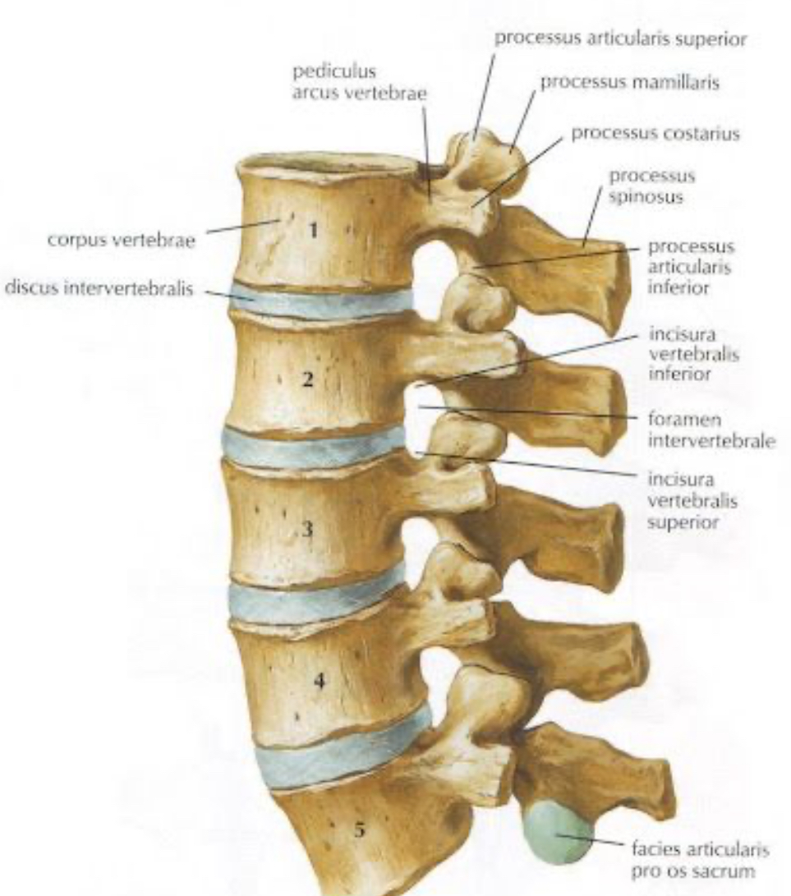
Bederní páteř
Bedení páteř (L1-L5) je fyziologicky v lordóze, vrchol bývá v oblasti L3-L4
Přesnost palpace je důležitá pro lokalizaci segmentálních dysfunkcí, měření mobility nebo cílení terapie
Nejčastější klinické indikace – bolest, blokády, hypertonus PV, asymetrie

Slide 3
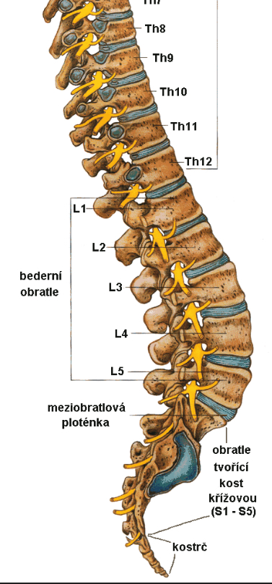
Orientační body Lp
Processus spinosi L1-L5
Jasně hmatné podélně uprostřed, nejvýraznější bývá L4-L5
Processus transversi
Laterálně od spinózních výběžků
Sakrospinální přechod (L5-S1)
Paravertebrální svaly
Povrchově m. erector spinae – reaguje na extenzi trupu
Hluboko m. multifidus – těsně u trnových výběžků, hmatný při aktivaci HSSP
Fascia thoracolumbalis
V oblasti mezi 12. žebrem a crista illiaca – napnutý fasciální list
Při zvýšeném napětí bývá často přetížení PV svalů nebo m. latissimus dorsi

Slide 4
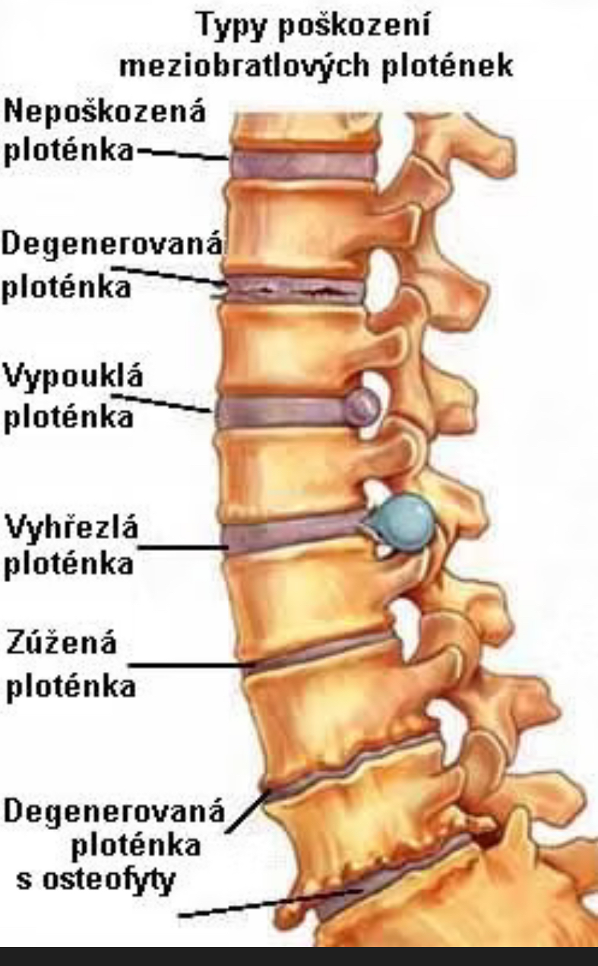
Příčiny bolestí Lp
Myofasciákní bolest
Funkční kloubní blokáda
Artróza, artritida
Degenerace disku a těl obratlů – spondylóza
Radikulární syndrome
Fixovaný nervový kořen - disk tlačí na nerv
Stenóza páteřního kanálu – norma 14-16 mm, relativní stenóza pod 12 mm, absolutní pod 10 mm, flexe je úlevou
Foraminostenóza – nemusí být jen kvůli disku (osteofit, metastázy..), úleva do lateroflexe na opačnou str. než vyjíždí disk
Spondylolistéza – ulevové pozice variabilní, většiniu FL
Jiné (tumory, viscerální…)

Slide 5
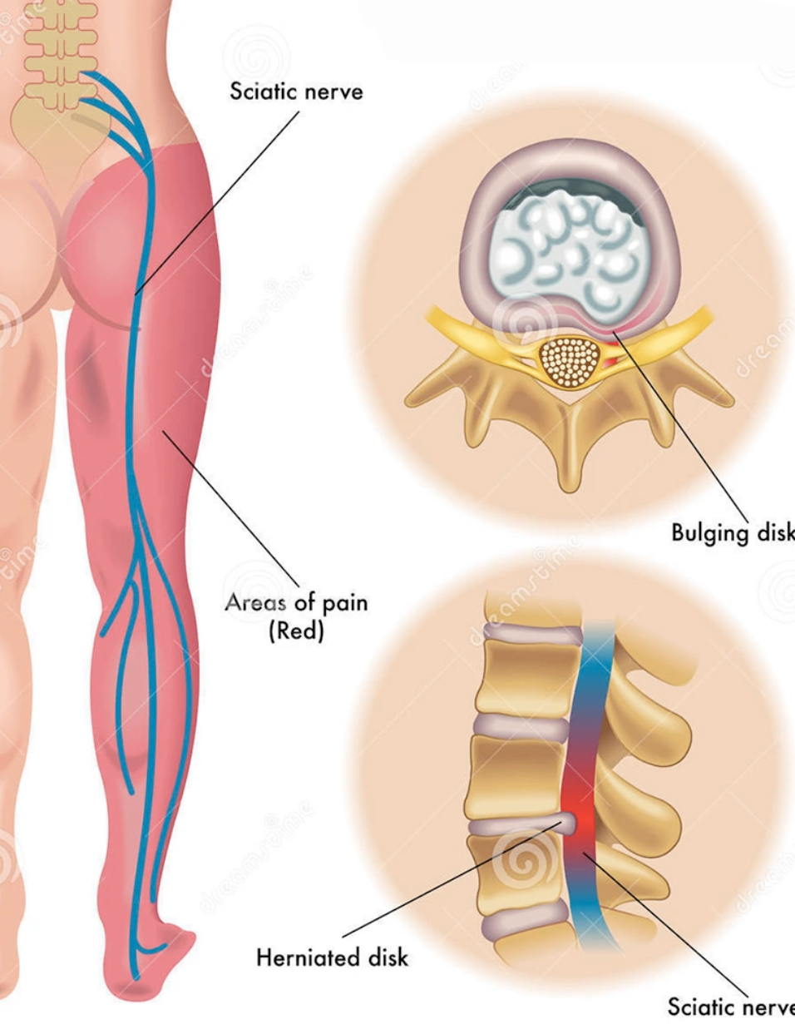
Radikulární syndrom
Syndrom nervového kořene – soubor příznaků vznikajících z komprese, podráždění nebo poškození míšního nervového kořene
Bolest centrálně v zádech a v průběhu dermatomů, může se projektovat až do prstců
Napínací manévry, Valsalvův
Parestezie v dermatomu
Hypestezie v dermatome, jen na periferii
Snížené reflexy
Motorický deficit
Bolest se zhoršuje při kašli, defekaci
Nejčastěji L4/5, L5/S1
Lumboradikulární syndrom (ischias)

Slide 6
Přehled podle kořenů – oblast Lp
Kořen | Dermatom | Myotom | Reflex | Typická bolest
L2 | Přední stehno | m. Iliopsoas | - | Slabost flexe v kyčli
L3 | Přední + mediální stehno | m. Quadriceps femoris | Patelární ⬇️ | Bolest v přední části stehna
L4 | Mediální bérec | m. Tibialis anterior | Patelární ⬇️ | Bolest do vnitřní strany bérce
L5 | Laterální bbérec, dorsum nohy | m. Ext. hallucis longus | - | Bolest do hřbetu nohy, palce
S1 | Zadní bérec, laterální hrana nohy | m. Triceps surae | Achillův⬇️ | Bolest do paty, malíku

Slide 7
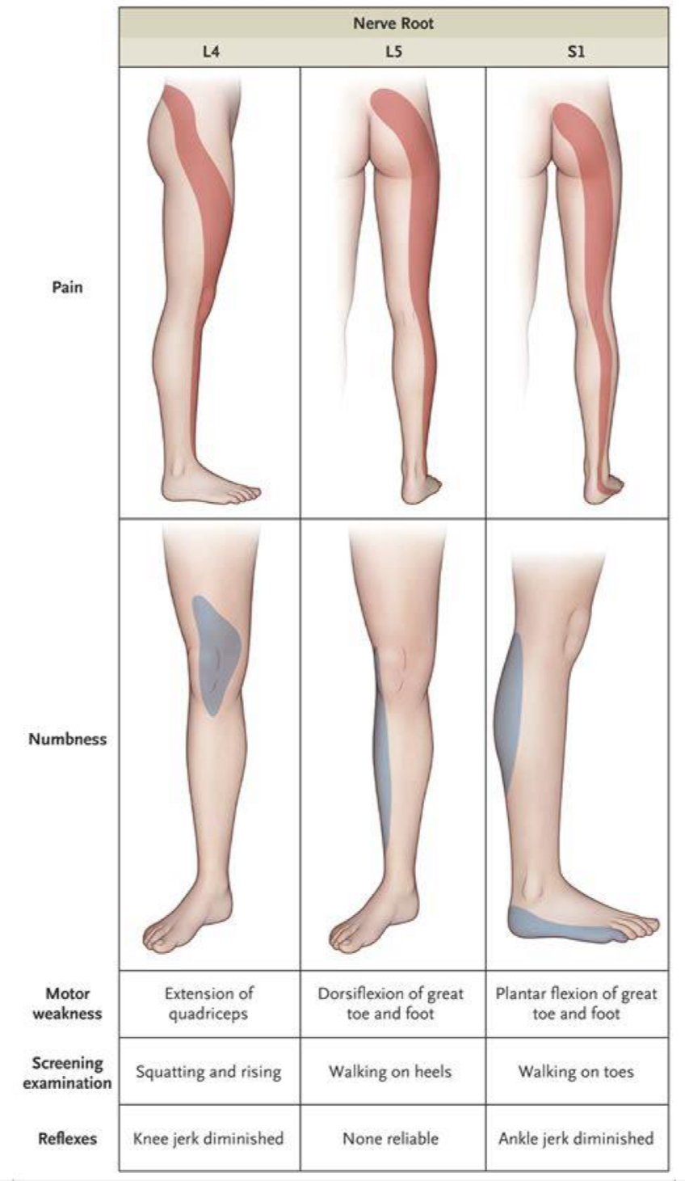

Slide 8
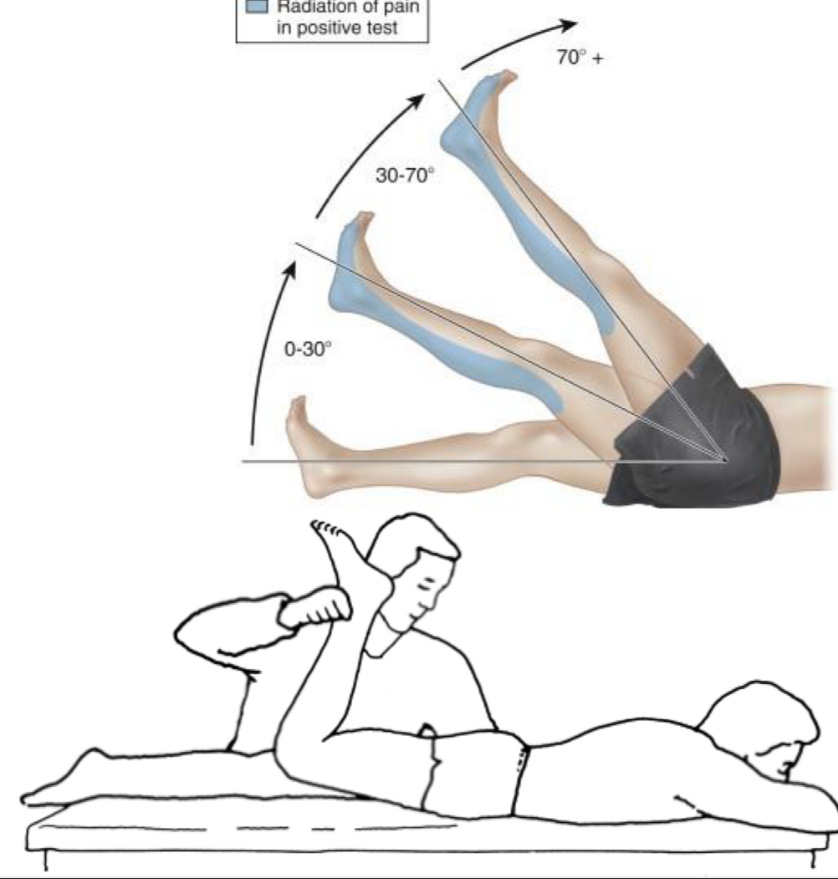
Provokační testy
Lasegue test (SRL test)
Vleže na zádech, pasivní elevace DK při extendovaném koleni
Pozitivní – bolest pod úrovní kolene mezi 30-70st
Indikuje iritaci n. ischiadicus (L5/S1)
Bragardův test
Po dosažení bolesti u SRL snížit DK o 5-10st a provést dorsální flexi nohy
Zesílení bolesti – potvrzení radikulárního původu
Kempův test
Extenze, lateroflexe a rotace trupu – zvýšení bolesti = iritace kořene
Test patelárního a Achillova reflexu

Slide 9
Diferenciální diagnostika
Radikulární syndrom | Pseudoradikulární syndrom
Dermatomová bolest | Nespadající do dermatomu
Neurologické deficity | Bez motorického deficitu
Hyporeflexie, parestezie | Normální reflexy
Pozitivní Lasegue | Negativní
Příčina – komprese kořene | Příčina – kloubní blokáda, SI dysfunkce, myofasciální bolest

Slide 10
Diagnostika
Anamnéza
Vyšetření statiky ve stoje
Křivka Lp a sakra, Michaelisova routa, prosak (stagnace lymfy?)
Taile, PV svaly
Intergluteální rýha, výška gluteálních rýh, linie gluteálních svalů
Postavení SIAS, SIPS
Vyšetření dynamiky ve stoje
Předklon, záklon, úklon
Bolest – před pohybem, v průběhu, po pohybu
Bolest – intenzita, lokalizace
Bolest na otevírané straně – centrálně (protažení MT), periferizace bolesti (diskus)
Bolest na zavírané straně – centrálně (blokáda, diskus), periferizace bolesti (foraminostenóza)
Křivku páteře, plynulost, omezení či zalomení, rozsah, přítomnost rotační synkinézy
Pružení vidličkou
u diskopatie pruží a bolí
U blokády nepruží a bolí, po mobilizaci bolest odezní

Slide 11
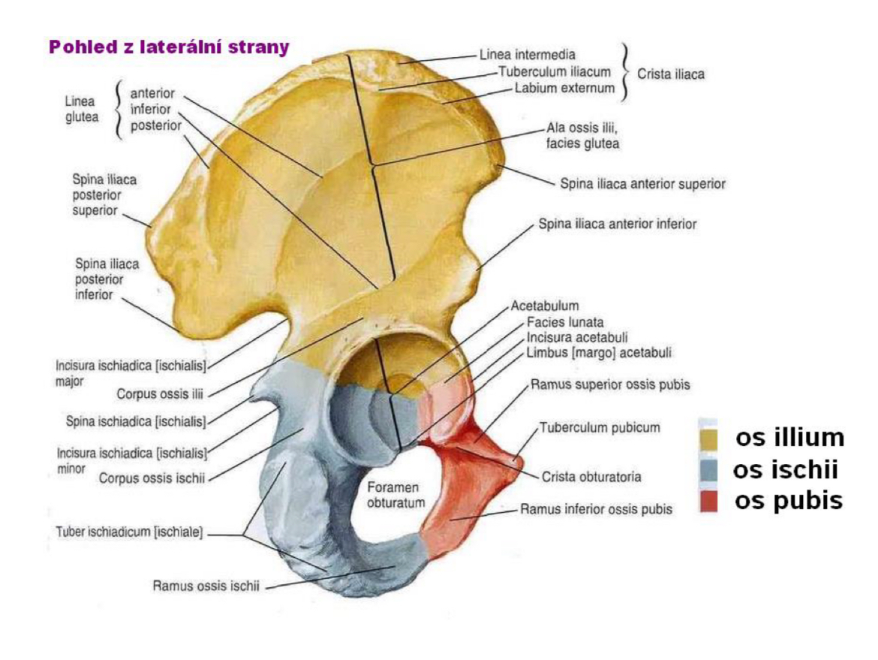
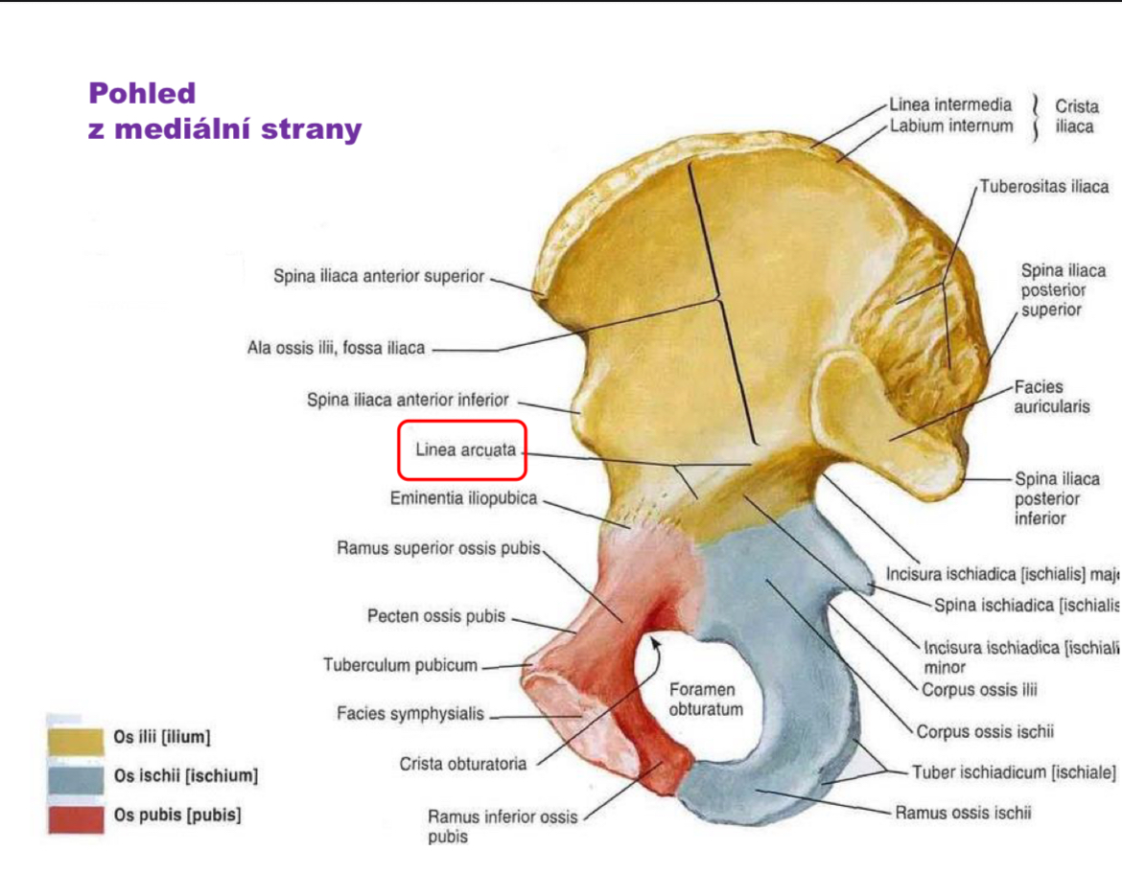
Pánev
Přenáší zatížení a umožňuje přenos sil mezi trupem a DKK
Kostěné části:
Os ilium (kyčelní kost)
Os ischii (sedací)
Os pubis (stydká)
Os sacrum (křížová)
Klouby:
Art. Sacroiliaca (SI kloub) – mezi facies auricularis ossis ilii a sacra
Symfýza (symphysis pubica) – chrupavčité spojení vpředu

Slide 12
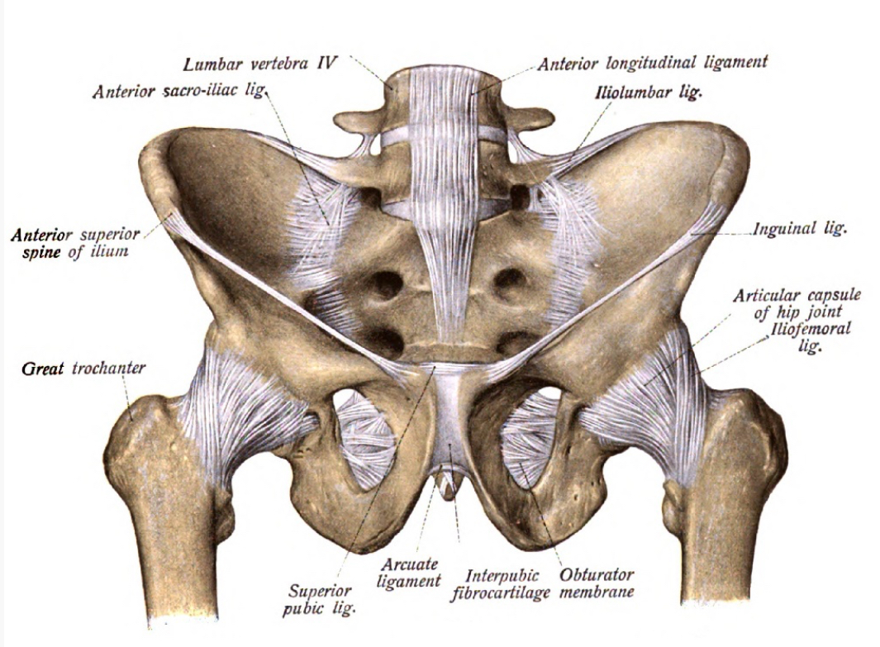

Slide 13
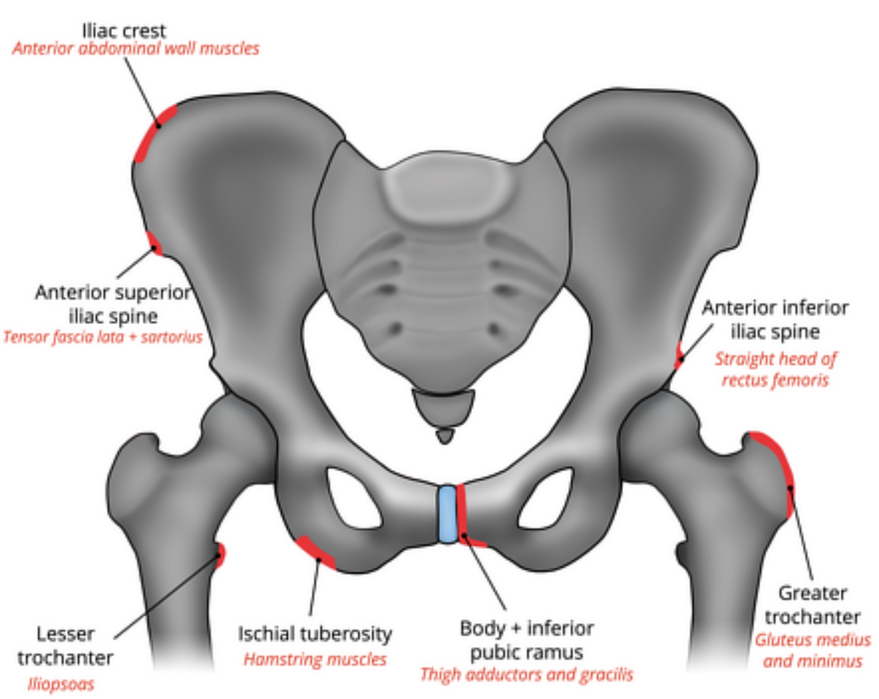
Kostní orientační body
Spina iliaca anterior superior (SIAS)
Spina iliaca anterior inferior (SIAI)
Crista iliaca
Spina iliaca posterior superior (SIPS)
Tuber ischiadicum
Os sacrum, apex ossis sacri
Os coccygis
Symphysis pubica

Slide 14
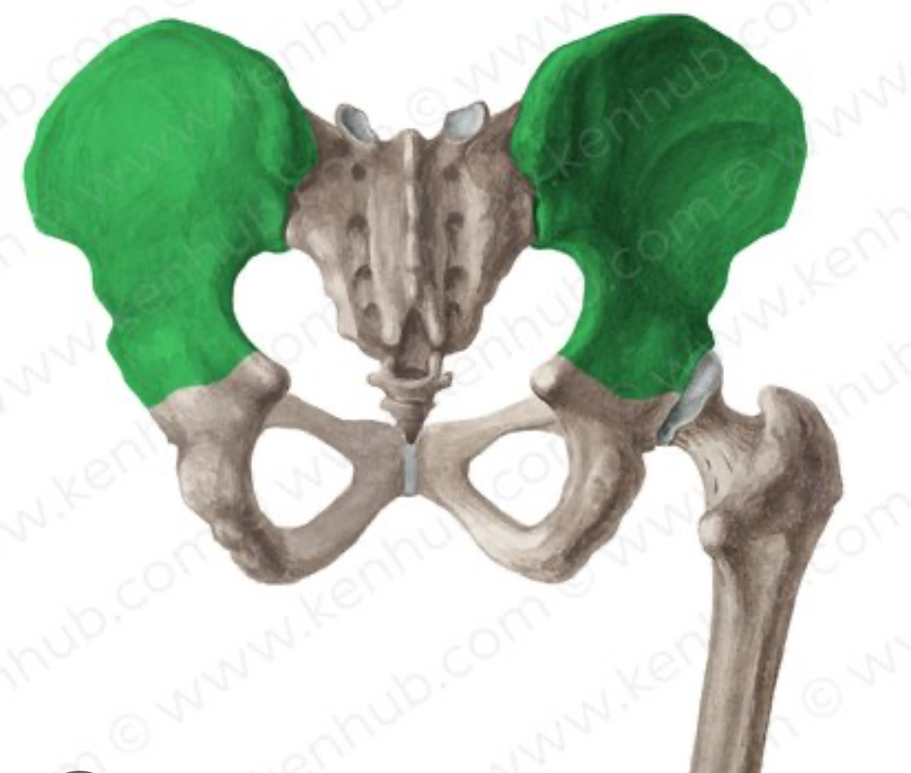
Os ilium (kost kyčelní)

Slide 15
Crista iliaca
Palpace nejlépe ve stoje nebo vleže na briše, položit ruce na oba boky, hřeben hmatáme jako dlouhou kostní linii mezi SIAS a SIPS
Klinicky důležitý orientační bod pro nalezení L4 (Jacobyho linie)
Využití k hodnocení symetrie pánve ve frontální rovině

Slide 16
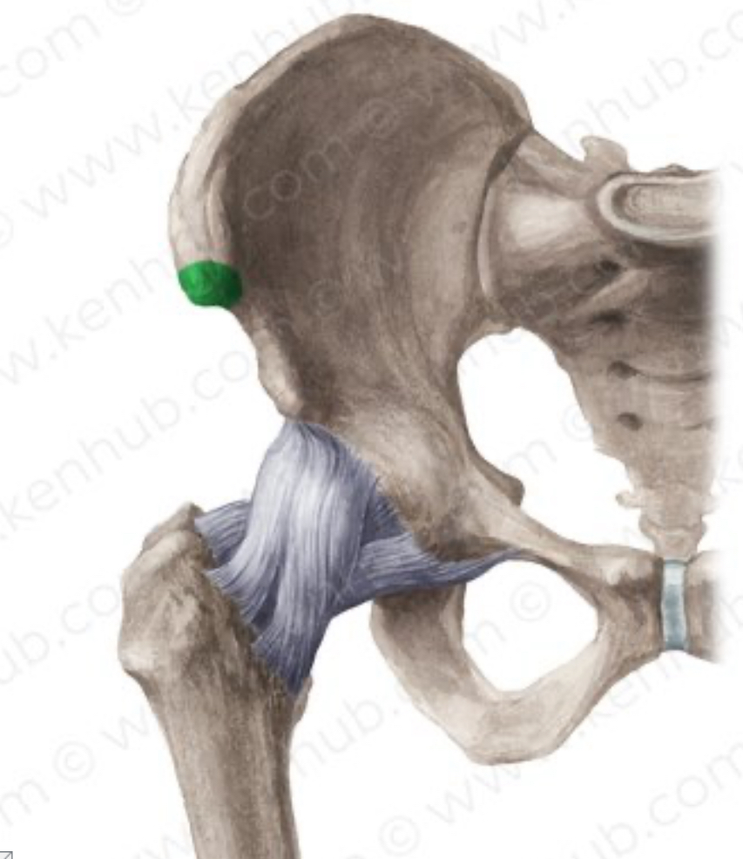
Spina iliaca anterior superior (SIAS)
Přední horní trn kyčelní
Palpovat ve stoji nebo v leže, položit palec na přední část hřebene kyčelního – jasně hmatný výběžek
Slouží k určení délky DK (SIAS – malleolus medialis)
Úpon m. sartorius, m. tensor fascie latae, lig. Inguinale
Posun SIAS nahoru/dolu = přední/posteriorní rotace pánve

Slide 17
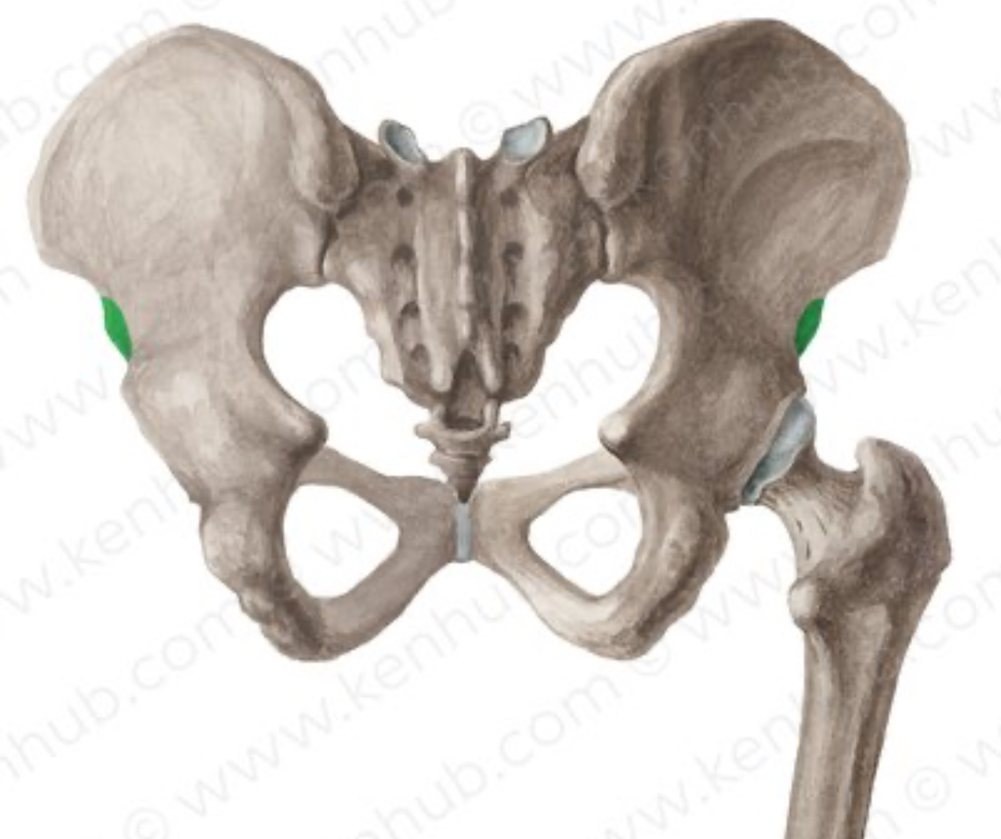
Spina iliaca anterior inferior (SIAI)
Cca 2 cm pod SIAS, přes m. rectus femoris (hlubší, ne vždy hmatná)
Úpon caput rectum
Bolestivá při tendinopatiích rectus femoris

Slide 18
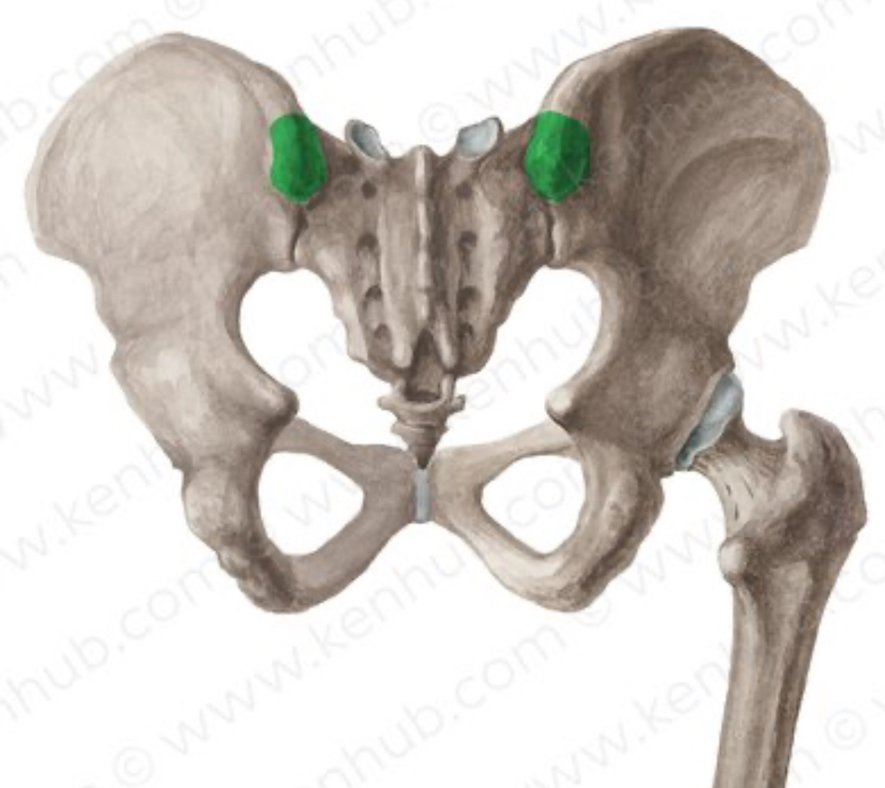
Spina iliaca posterior superior (SIPS)
Zadní horní trn kyčelní
Palpace ve stoji nebo v leže na břiše, palci zespodu narazit na trny
Orientační bod pro SI
Posun jedné SIPS – možná rotace ilia nebo blokáda SI
Často asymetrie u skolióz a funkčních poruch pánve

Slide 19
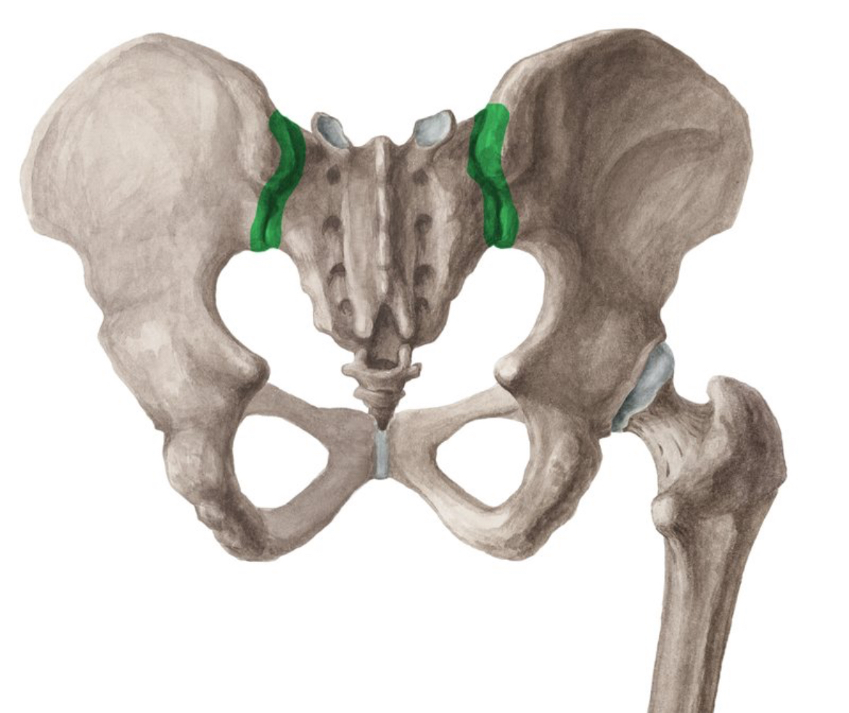
Sacroiliakální kloub (SI)
Spojuje os sacrum a os ilium
Leží mezi SIPS a angulus lateralis ossis sacri, mírně šikmo
Kloub je velmi málo pohyblivý – nutace, kontranutace
Kloubní plochy jsou kryté vláknitou chrupavkou a zpevněné silnými vazy
Fce: přenáší síly mezi páteří a DKK, zajišťuje stabilitu pánve
Palpace – leh na břiše nebo stoj, najít obě SIPS, položit prsty mírně mediálně a dolů, palpovat jemně dorsoventrálním tlakem

Slide 20
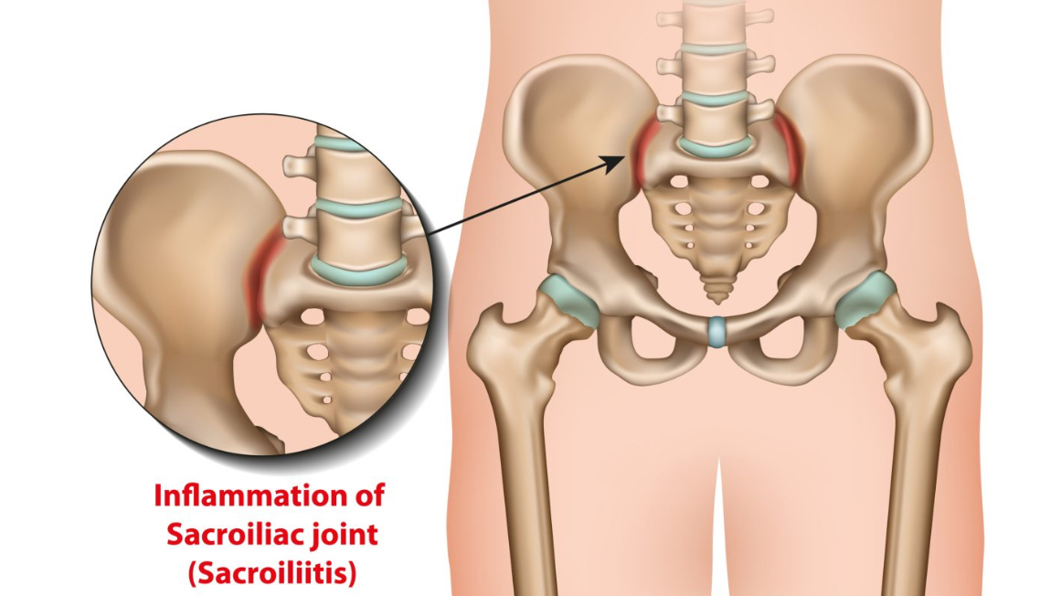
Dysfunkce SI často souvisí s:
Asymetrií pánve
Rozdílnou délkou DKK
Hypertonem m. piriformis nebo m. gluteus medius
Blok L5/S1
Hypomobilitou po porodu

Slide 21
Příklady testování pohyblivosti a funkce pánve a SI kloubů
Pozorování postavení pánve
Porovnat SIPS – stejná výše?
SIAS – ve stejné horizontále?
Crista iliaca – horizontální nebo šikmá?
Vyšší SIAS nižší SIPS = ventrální rotace ilia
Nižší SIAS vyšší SIPS = dorzální rotace ilia
Jednostranné posuny – podezření na funkční blok SI nebo dysbalanci pánve

Slide 22
Test předbíhání spin (standing flexion test/ Gilletův test)
Testuje souhru mezi SI a Lp
Palpujte obě SIPS
Pacient se pomalu předklání
Sledujte pohyb obou SIPS
Obě spiny se mají pohybovat rovnoměrně dopředu a dolů
Pokud se jedna pohne méně nebo zůstává výše – blokáda ne té straně

Slide 23
Test poklesu pánve (Trendelenburgův test)
K posouzení funkce m. gluteus medius a stability pánve
Pacient stojí na 1 DK
Terapeut sleduje horizontální linii mezi SIAS
Na straně zvednuté DK by měla být pánev v rovině
Pokud pánev poklesne na straně volné DK – insuficience m. gluteus medius na stojné DK

Slide 24
Patrick-Faber test
Flexe, abdukce, zevní rotace
Pro zhodnocení napětí v SI, KYK a adduktorech
Bolest v třísle – problém v KYK
Bolest v hýždi – problém v SI

Slide 25
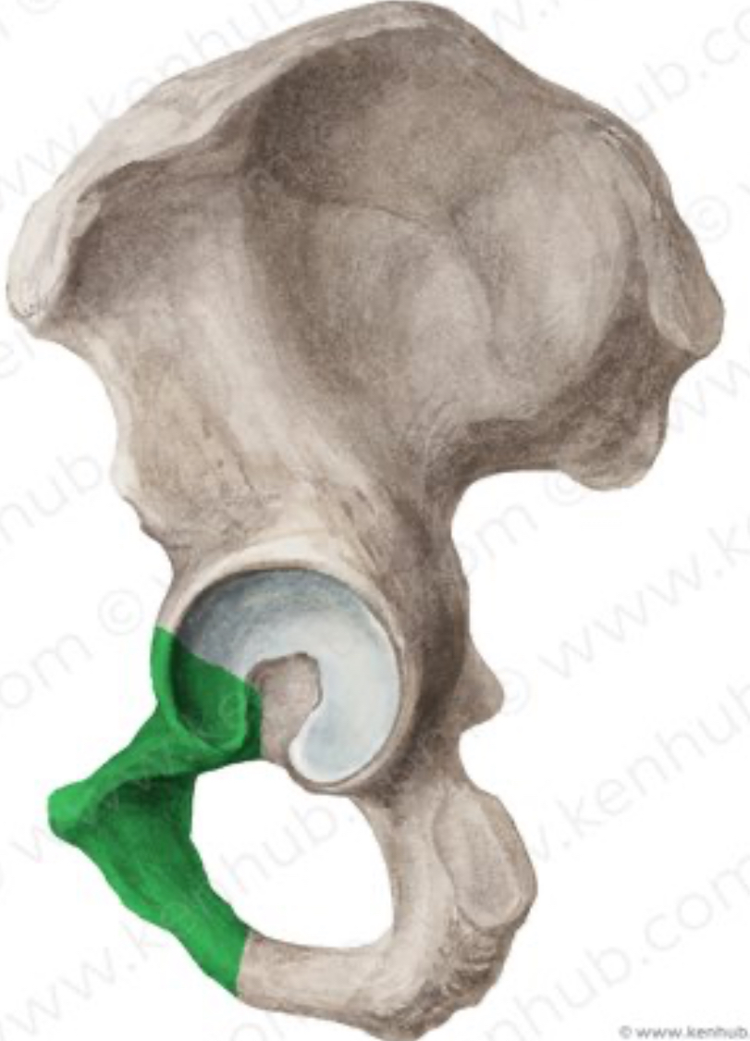
Os pubis

Slide 26
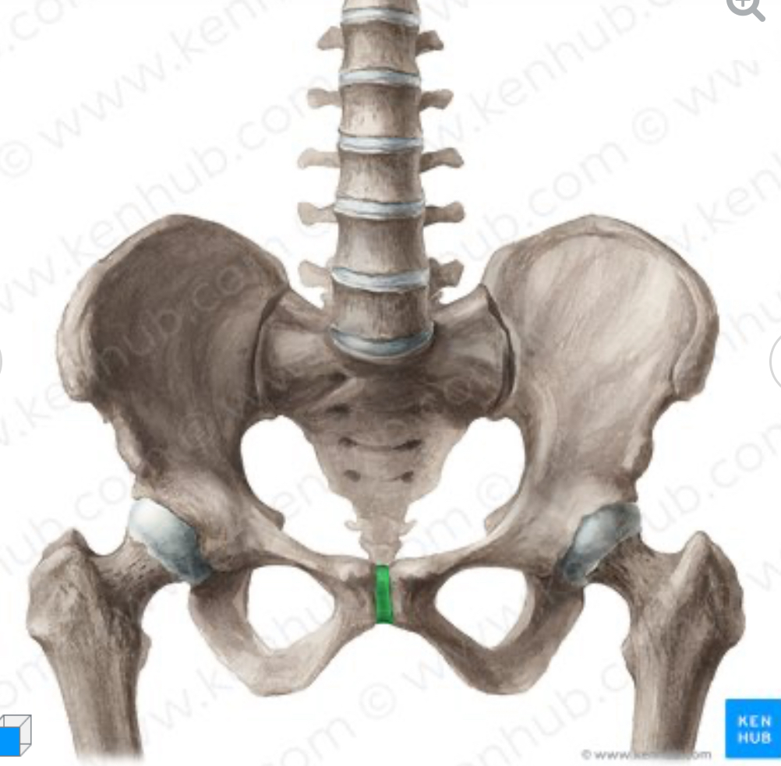
Symfýza

Slide 27
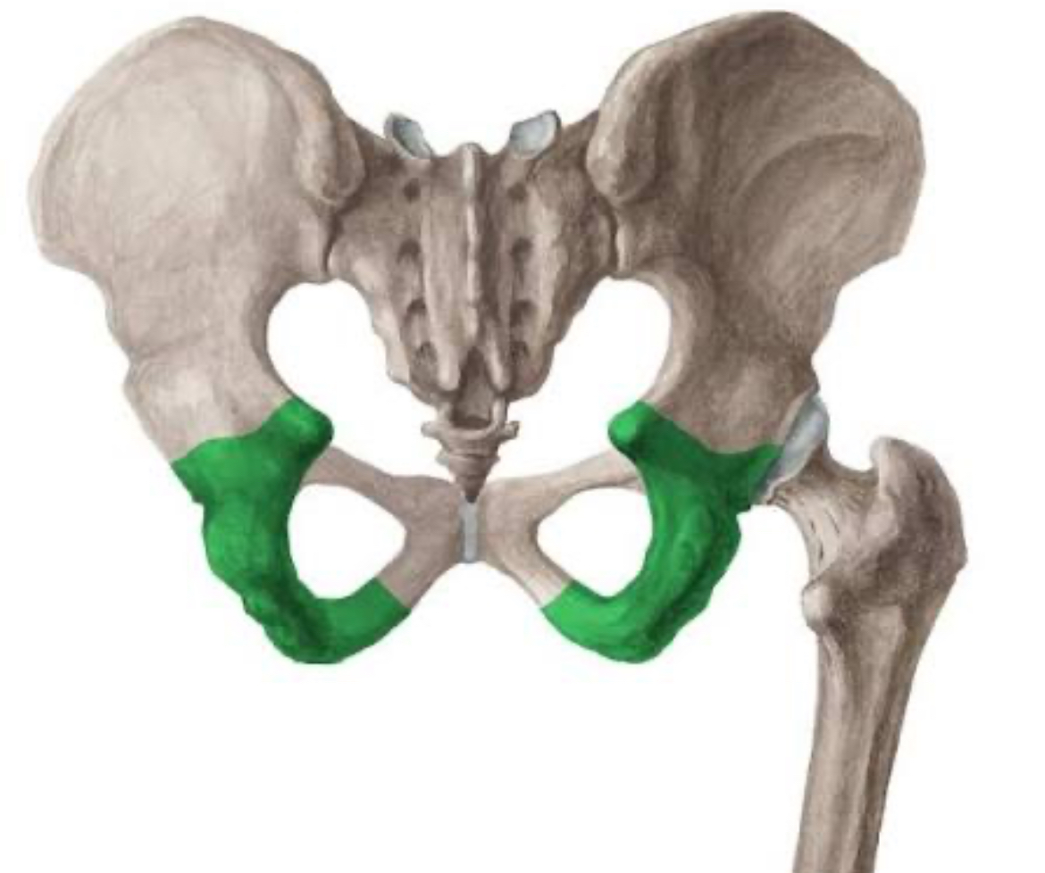
Os ischii (kost sedací)
3 části:
Corpus ossis ischi – tělo, pod acetabulum, tvoří zadní dolní část kyčelní jamky
Ramus ossis ischii – tvoří roramen obturatum spolu s pubisem
Tuberositas ischiadica – sedací hrbol

Slide 28
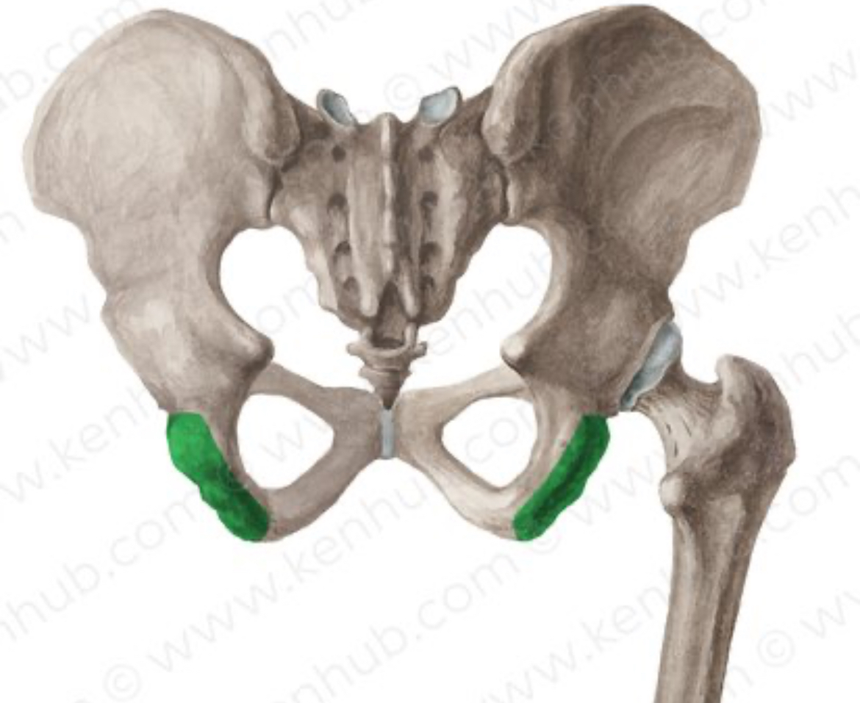
Tuberositas ischiadica
Sedací hrbol
Hmatný při FL KYK a uvolněných hýžďových svalech
Palpace: v lehu na břiše, nejhlubší bod pod hýžděmi
Může být bolestivý – přetížení hamstring nebo tendinopatii

Slide 29
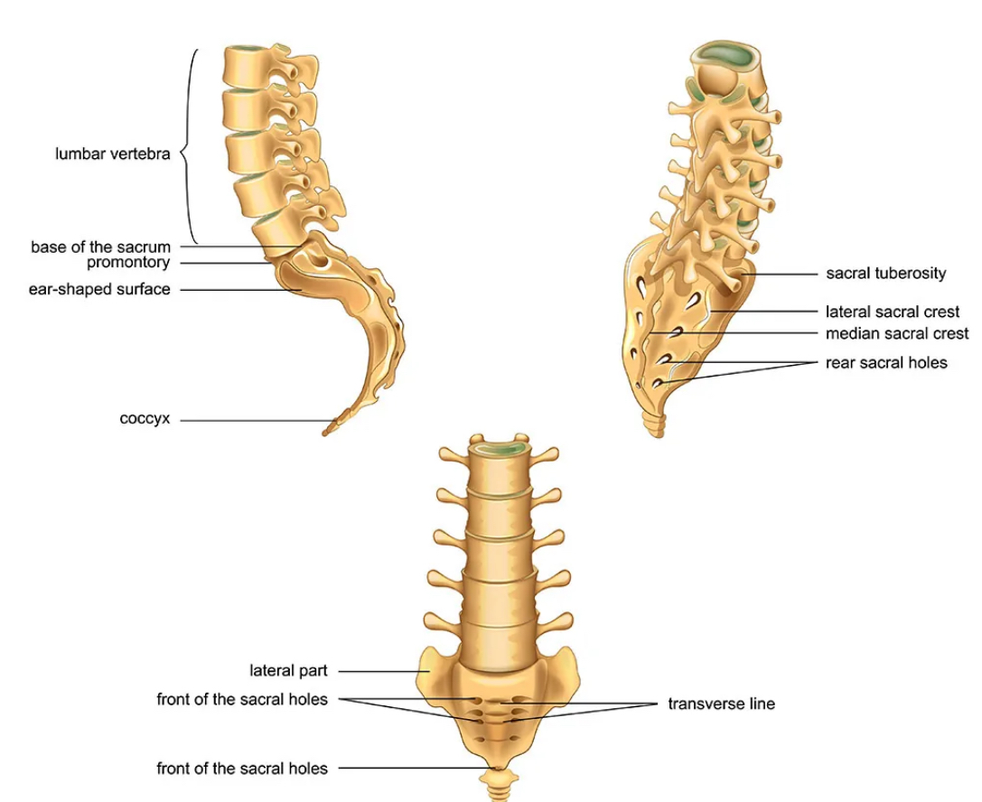
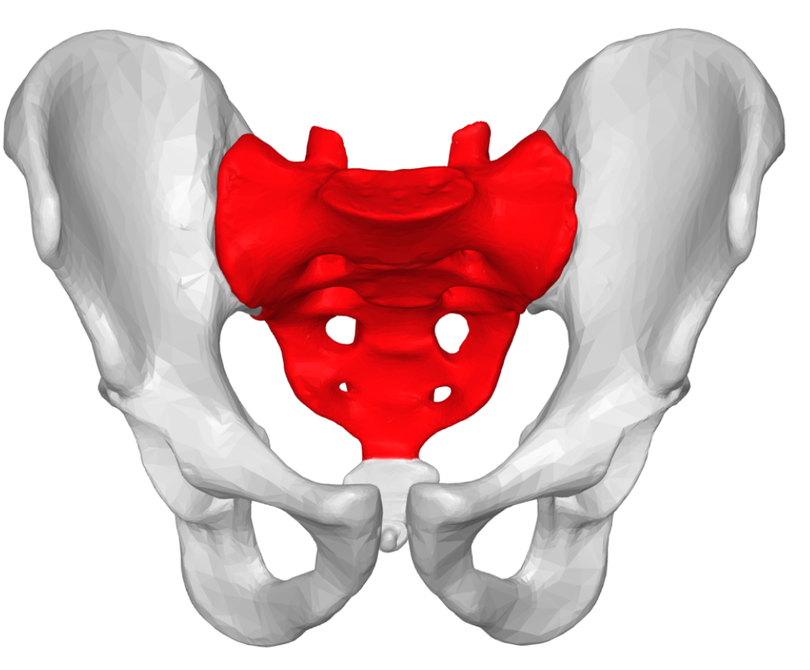
Os sacrum (kost křížová)
Crista sacralis mediana
Palpace: leží mezi oběma SIPS

Slide 30
Os coccyges (kostrč)
Palpace v dolní části gluteální rýhy, jemně přes měkké tkáně, může být bolestivost
Bolest po pádech na kostrč, při hypertonu PD, dysfunkci levator ani

Slide 31
Dolní končetina
Femur
Trochanter major
Trochanter minor
Linea aspera
Epicondylus medialis/lateralis
Kolenní kloub
Patella
Lig. Patellae
Condylus medialis/lateralis tibiae/femuru
Meniskus medialis/lateralis
Tibia
Tuber tibiae anterior
Condylus med./lat.
Malleolus medialis
Fibula
Caput fibulae
Malleolus lateralis
Noha
Tarsus
Metatarsus
Phalanges
Art. Talocrulalis
Art. Subtalaris

Slide 32
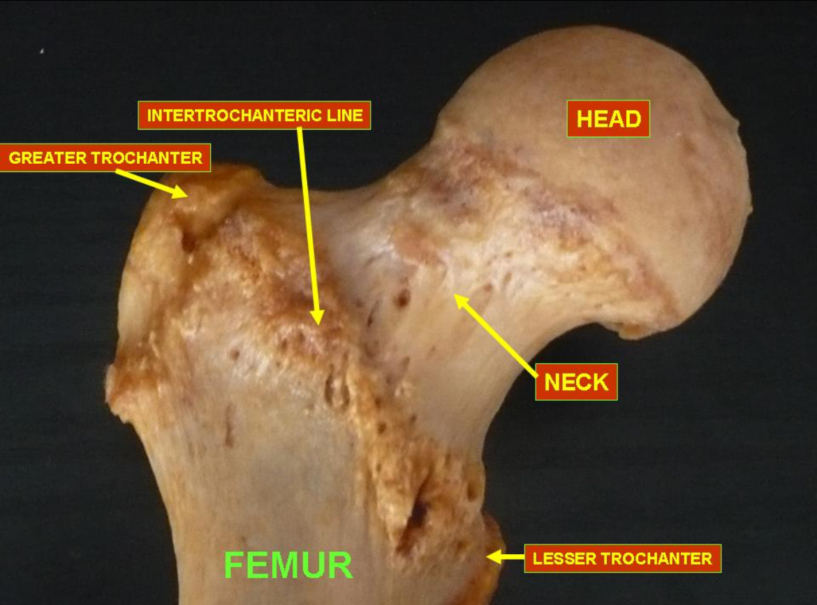
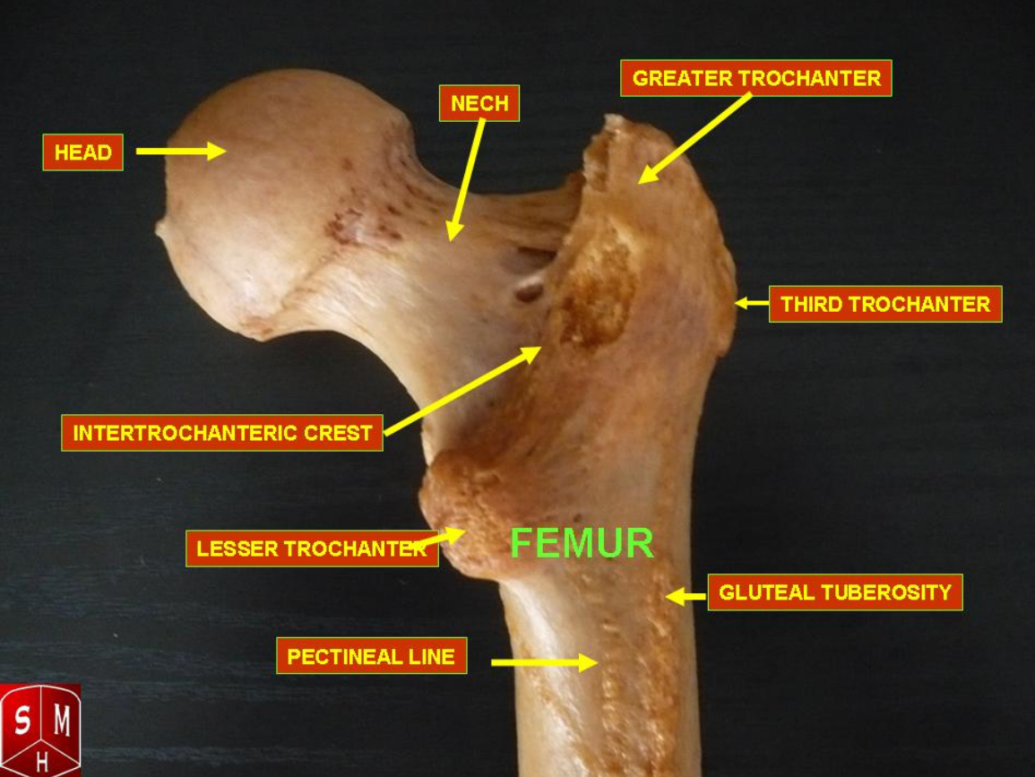
Femur
Trochanter major
Laterálně hmatný v lehu na boku
Pohmatově výrazný
Úpon gluteus medius, minimus

Slide 33
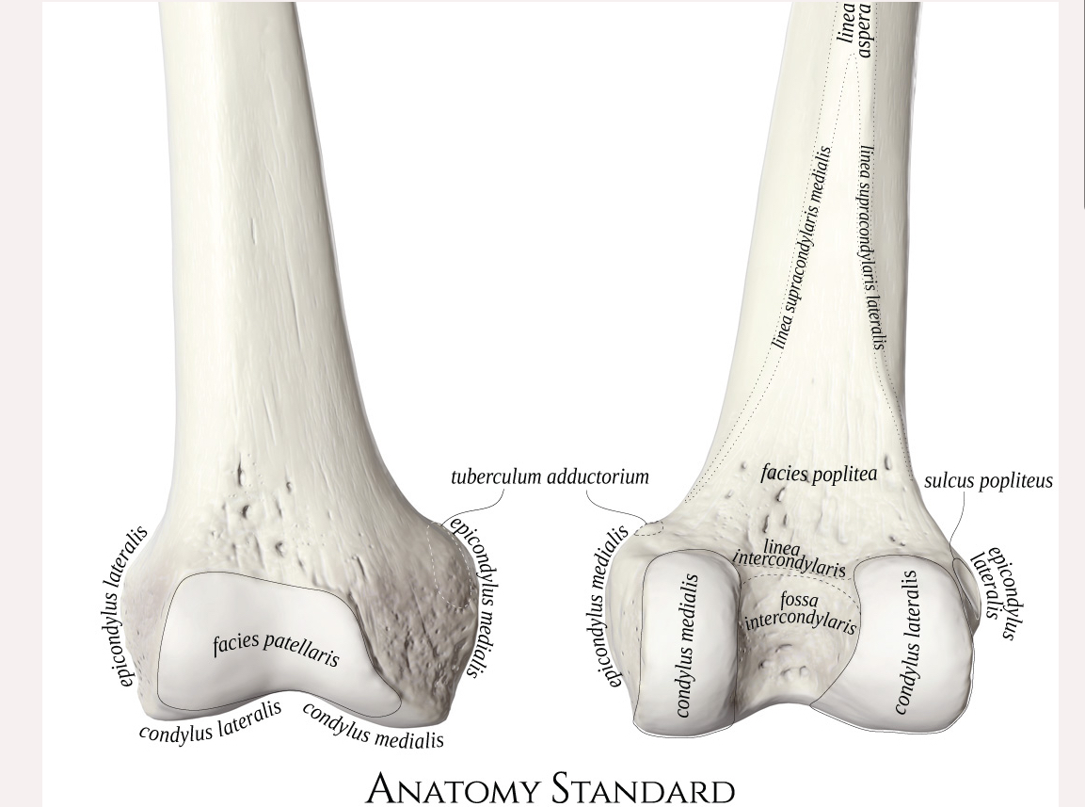
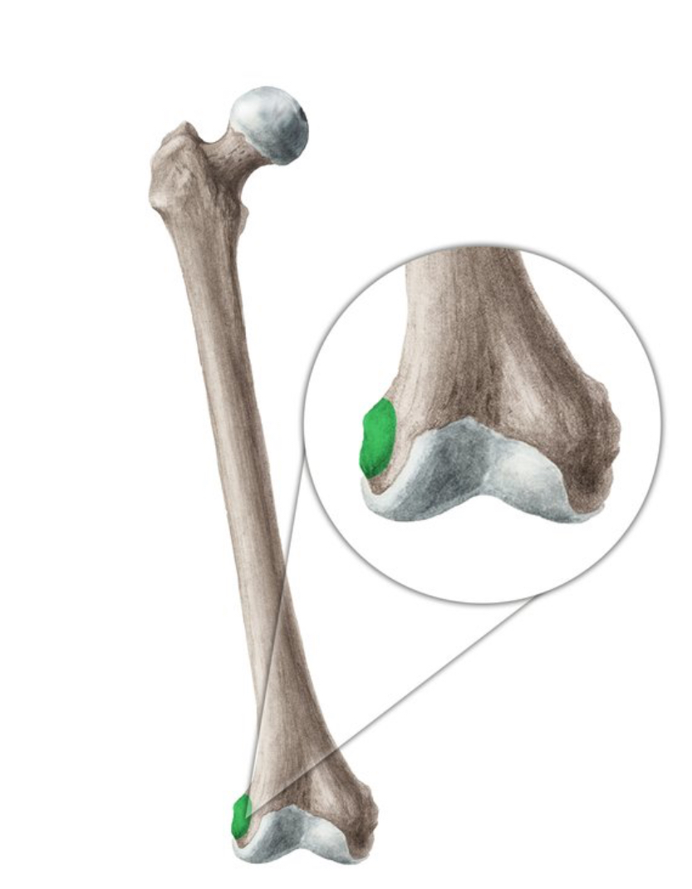
Femur
Epikondylus medialis/lateralis
Dolní konec femuru
Palpace pro orientaci KOK a ligament
Condylus medialis/lateralis
Palpovat pod epikondyly
Hmatné jako zaoblené výběžky
Orientace pro testy KOK

Slide 34
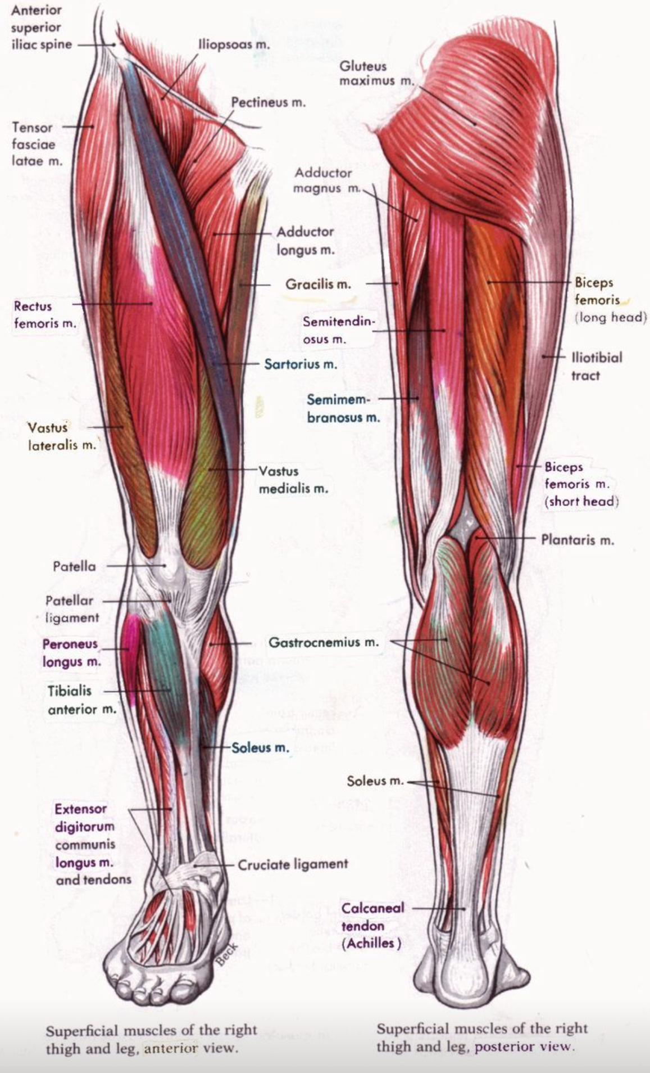
Svaly

Slide 35
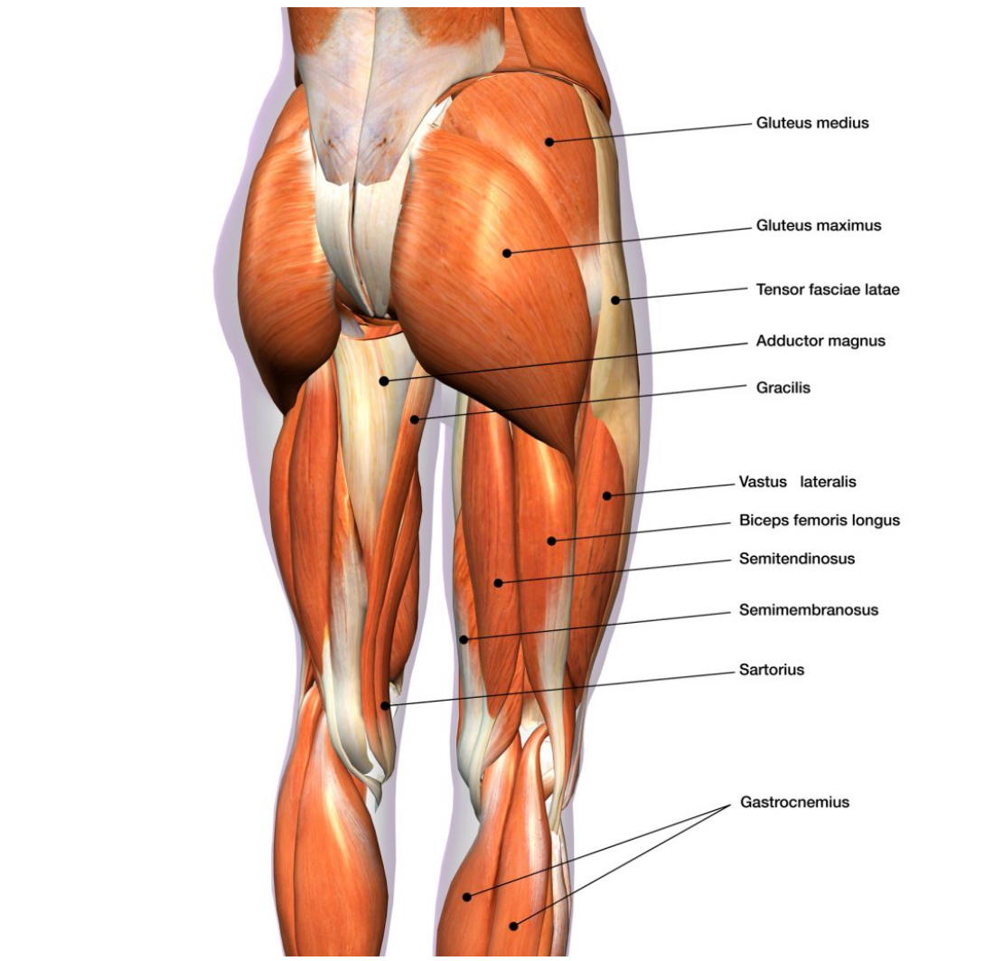

Slide 36
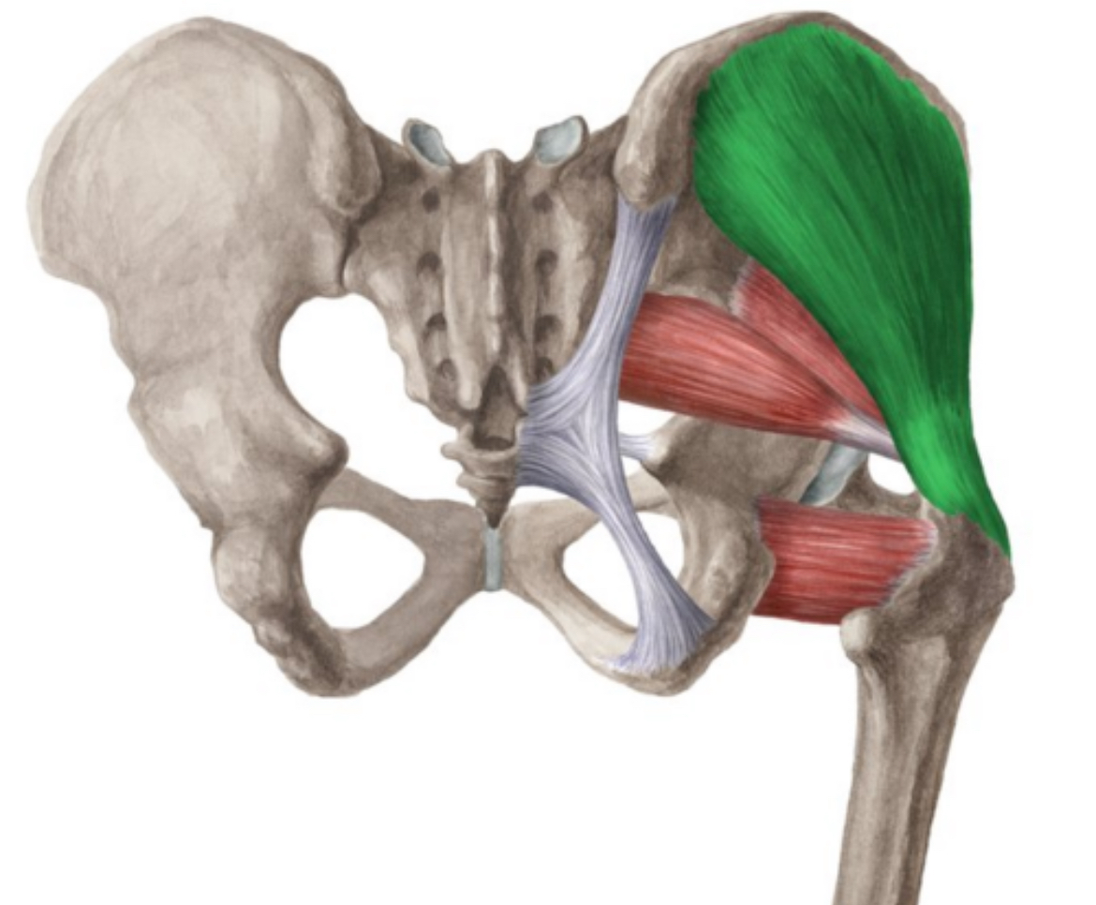
M. gluteus medius
Z: laterální plocha ilia mezi crista iliaca a linea glutea anterior/posterior
Ú: trochanter major femuru (laterální strana)
Fce: ABD KYK, udržuje stabilitu pánve, čelní rotace kyčle
Palpace: leh na boku (testovaná DK nahoře), lehnká ABD proti odporu, hmatný v laterální části pánve nad trochanter major

Slide 37
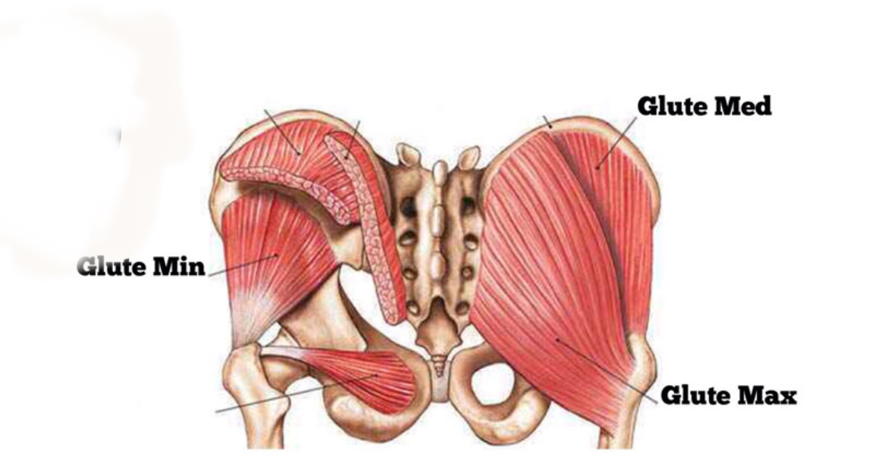
M. gluteus minimus
Z: Laterální plocha ilia, pod gluteus medius
Ú: trochanter major femuru (přední část)
Fce: ABD a přední rotace KYK, stabilizace pánve při chůzi
Palpace: leh na boku, trochanter major hmatný mediálně od gluteus medius, lehký odpor do ABD KYKY a lehké interní rotaci

Slide 38
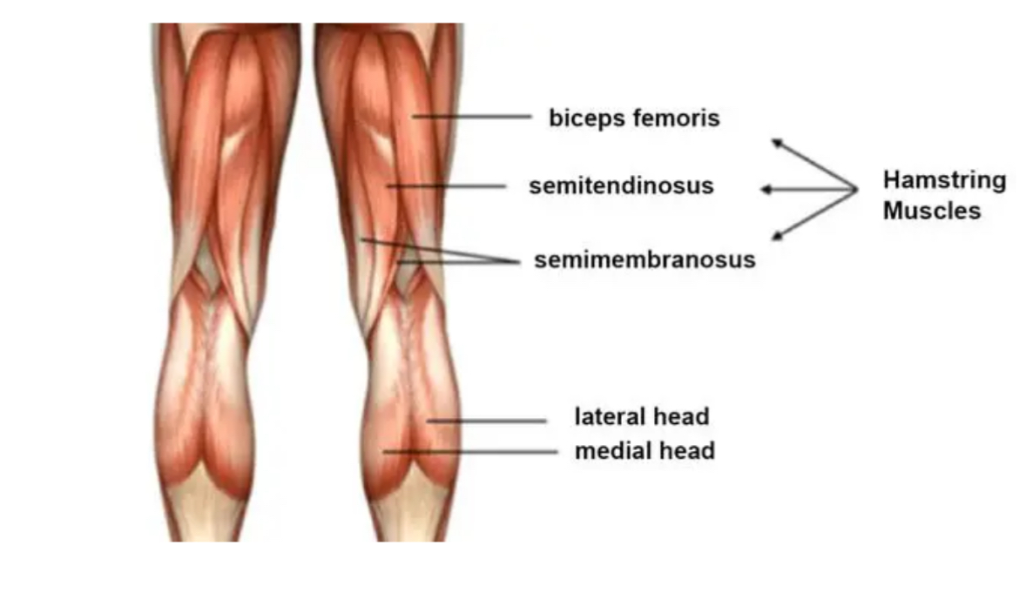
Hamstringy
M. biceps femoris
Z: tuber ischiadicum
Ú: caput fibulae
Fce: FL KOK, Ext KYKY, ZR KOK při flexi
M. semitendinosus
Z: tuber ischiadicum
Ú: pes anserinus
Fce: FL KOK, EXT KYKY, VR KOK při flexi
M. semimembranosus
Z: tuber ischiadicum
Ú:condyles medialis tibiae
Fce: FL KOK, EXT KYK, VR KOK

Slide 39
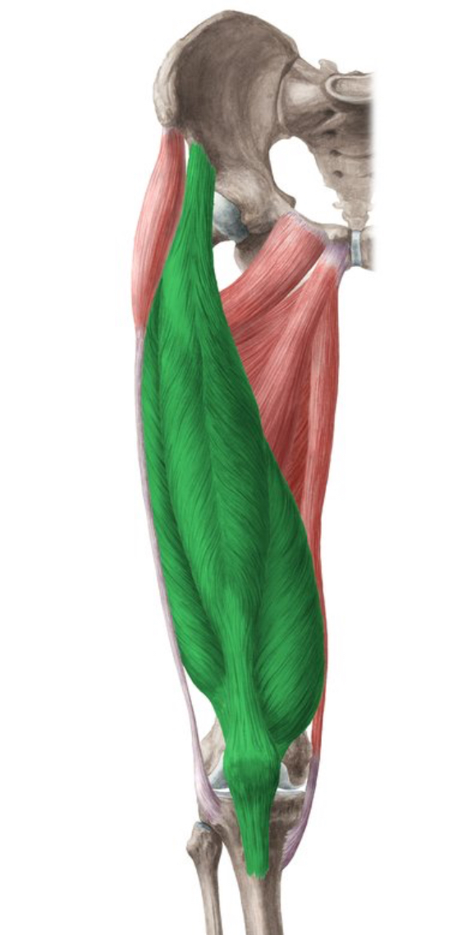
M. Quadriceps femoris
M. rectus femoris
Z: SIAI
Ú: tuberositas tibiae přes lig. Patellae
Fce: FL KYK, EXT KOK
Vastus medialis
Z: linea aspera med.
Ú:tuberositas tibiae
Fce: EXT KOK
Vastus lateralis
Z: linea aspera lat. a trochanter major
Ú: tuberosita s tibiae přes lig. Patellae
Fce: EXT KOK
Vastus intermedius
Z: přední a later. Plocha femuru
Ú: tuberositas tibiae
Fce: EXT KOK

Slide 40
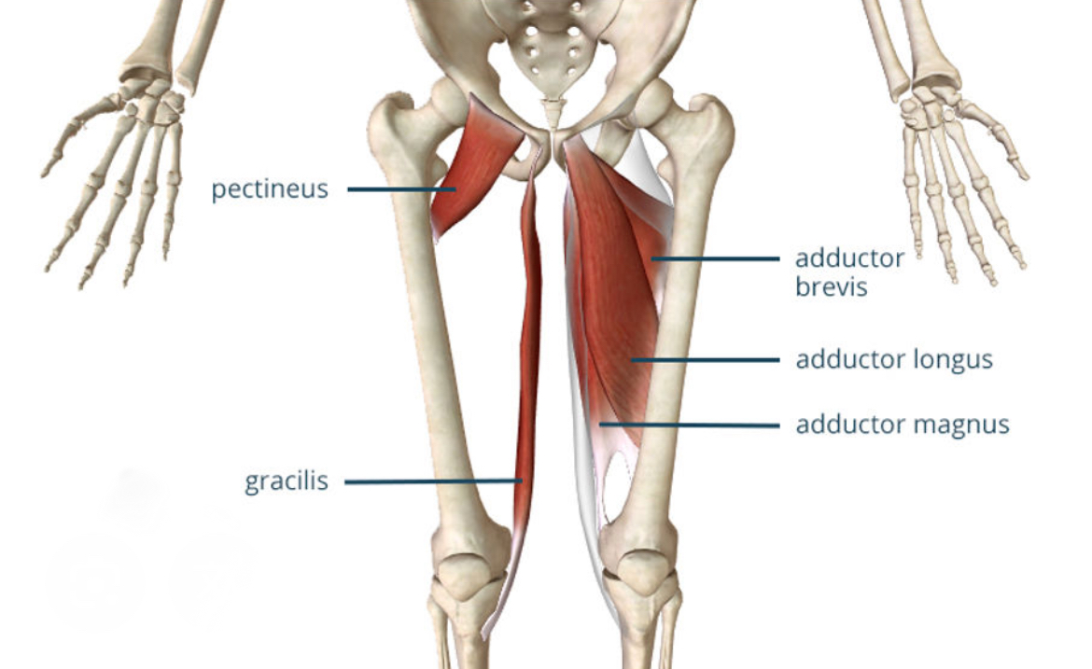
Adduktory
M. adductor magnus
Z: ramus inferior ossis pubis a tuber ischiadicum
Ú: linea aspera a tuberculum adductorium femuru
Fce: ADD KYK, část EXT KYK
Palpovat v lehu na zádech, DK může být lehce pokrčená, kontrakce proti odporu, palp. mediálně

Slide 41
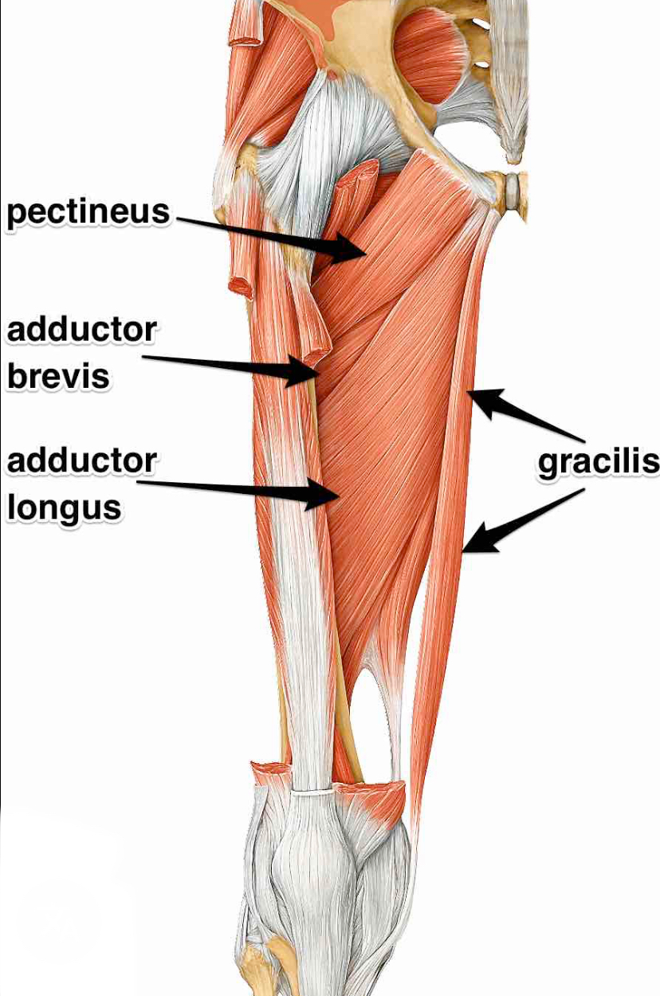
M adductor longus
Z: ramus superior ossis pubis
Ú: linea aspera femuru
Fce: ADD a FL KYK
M. adductor brevis
Z: ramus superior ossis pubis
Ú: linea aspera femuru
Fce: ADD KYK
Palpace: hmatný hlouběji mediálně

Slide 42
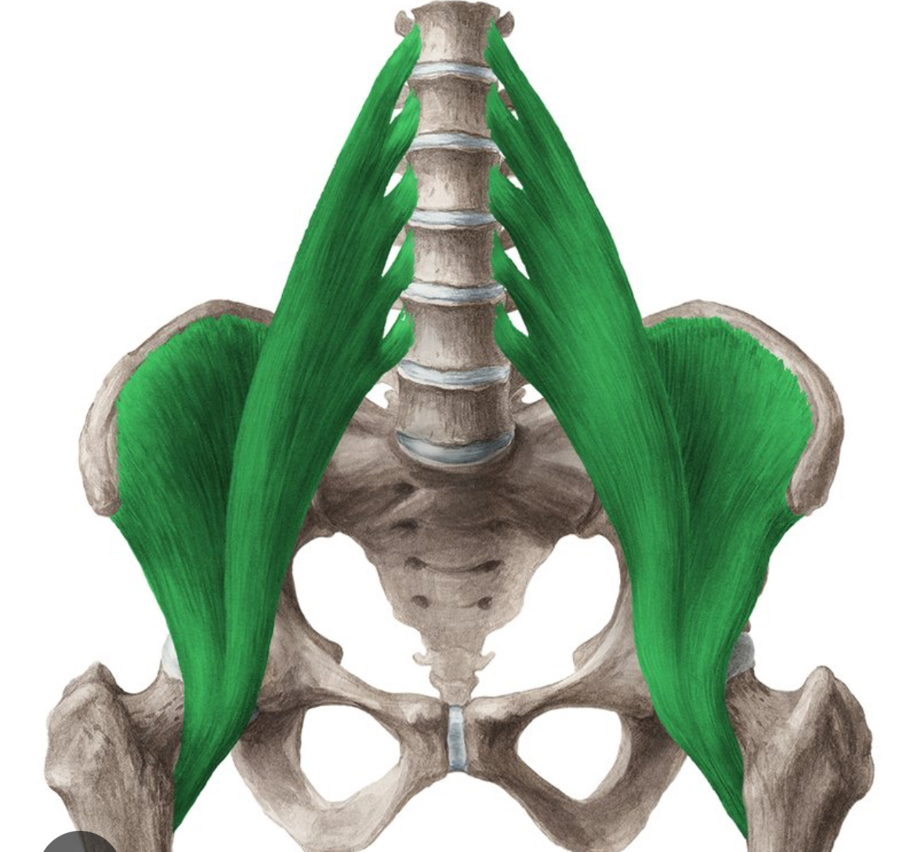
M. iliopsoas
M. psoas major
Z: těla a disky Th12-L5, processus costales L1-L5
M. iliacus
Z: fossa iliaca
Ú: společně přes tendon iliopsoas na trochanter minor femuru (mediální a přední část)
Fce: FL KYK, pomocná ZR KYK, stabilizuje Lp
Palpace: v lehu na zádech, KYK v mírné FL a lehké ZR, palpovat mediálně a hluboku pod SIAI, obl. fossa iliaca – kaudálně a mediálně + aktivace (FL kyk)

Slide 43
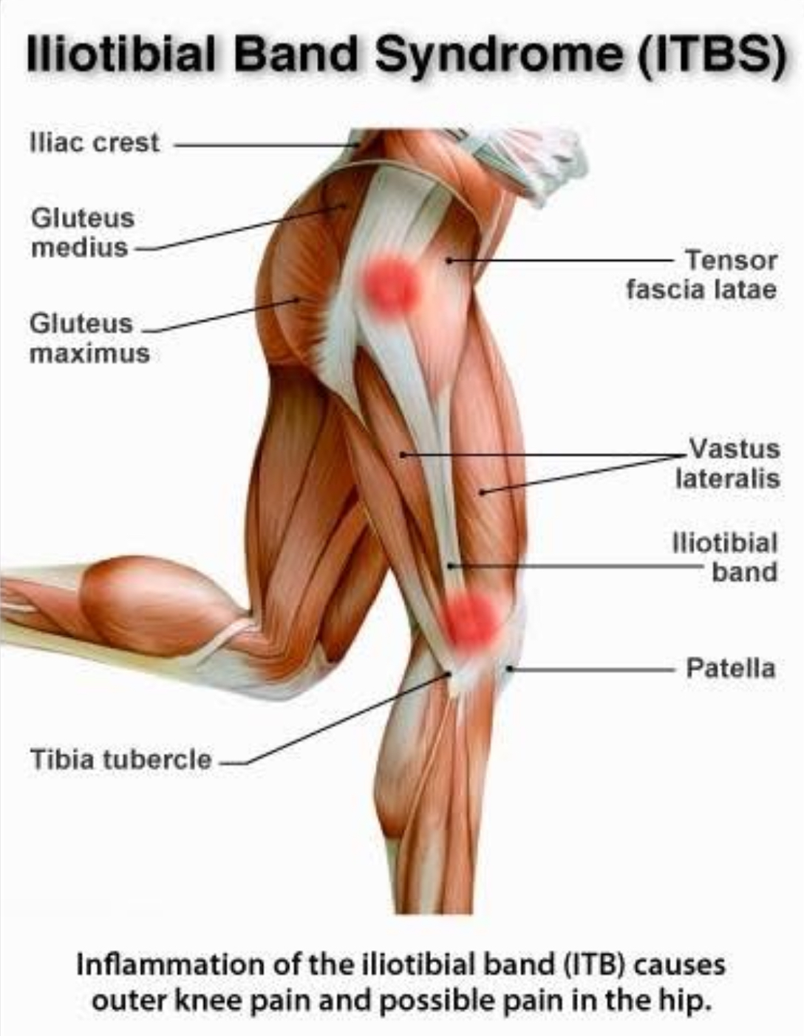
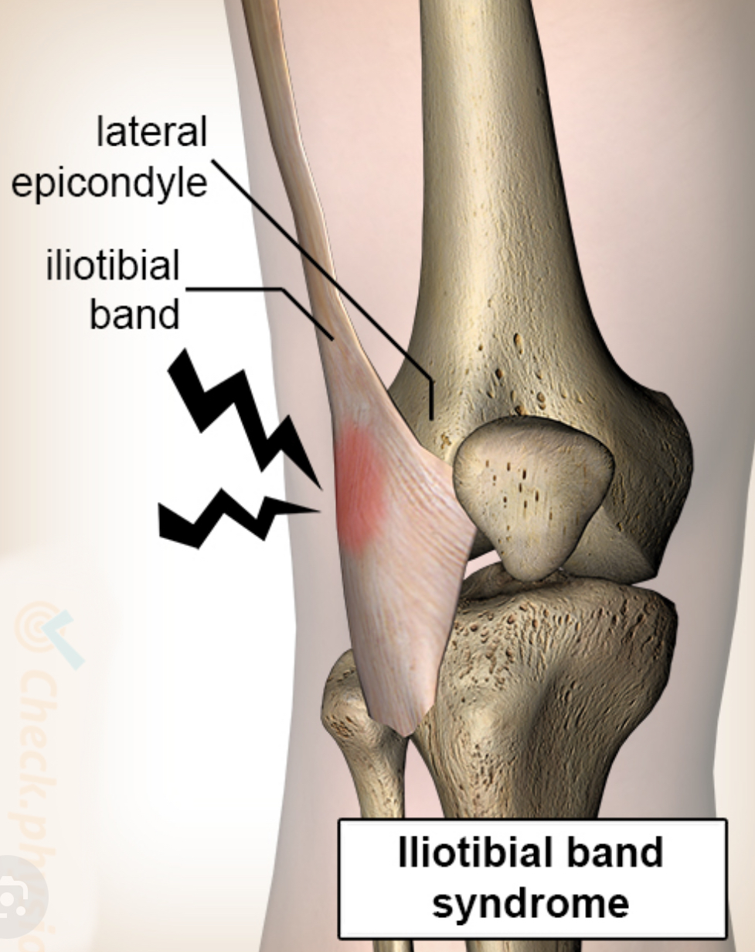
M. Tensor fascie latae

Slide 44
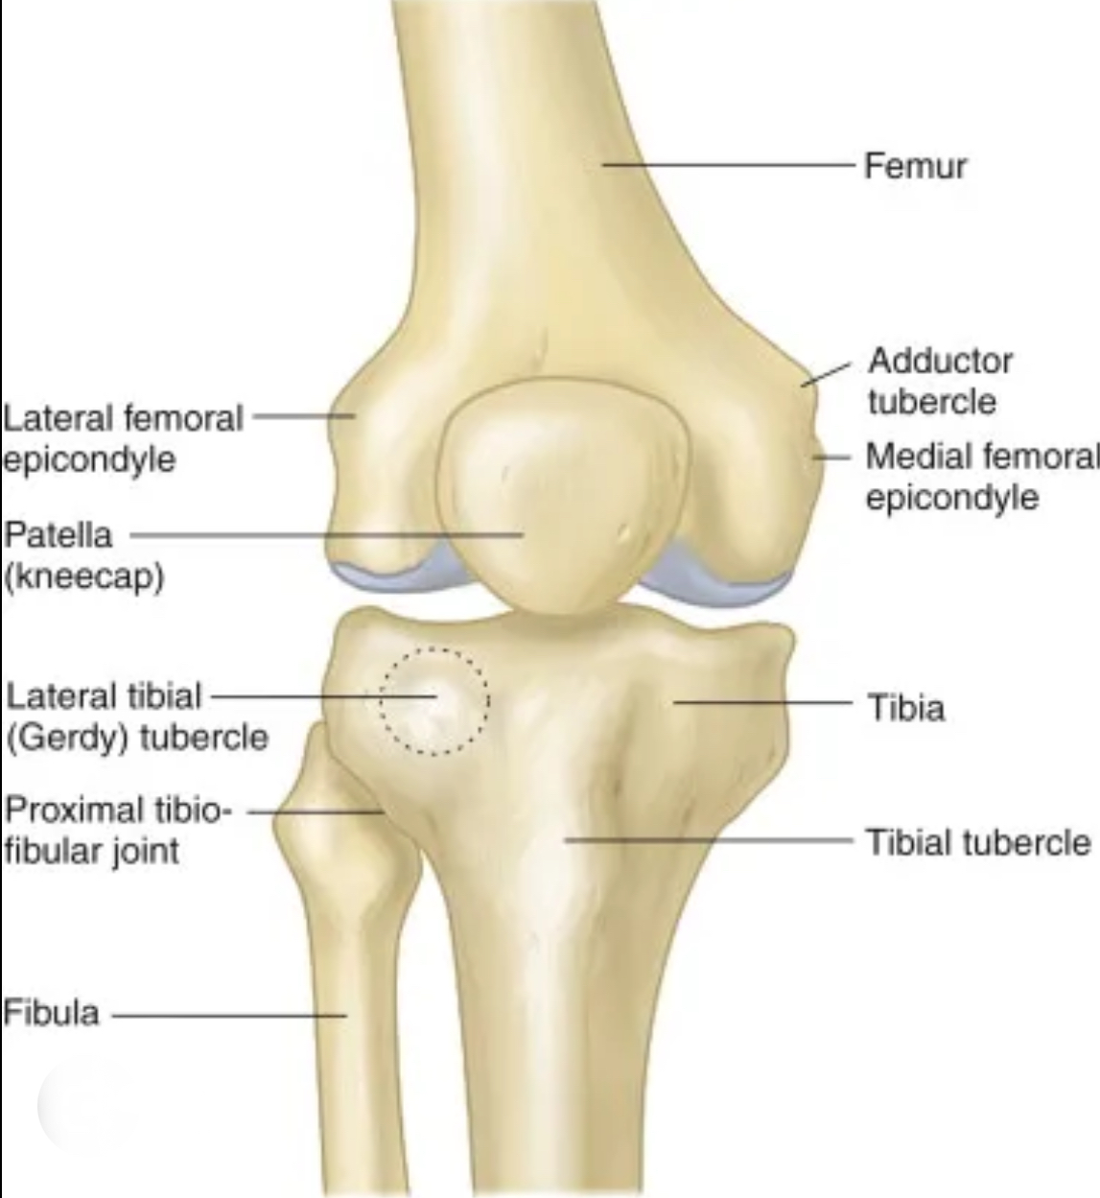
Kolenní kloub
Skládá se z:
Femurotibiální kloub
femuropatelární kloub
Menisky – mediální a laterální

Slide 45
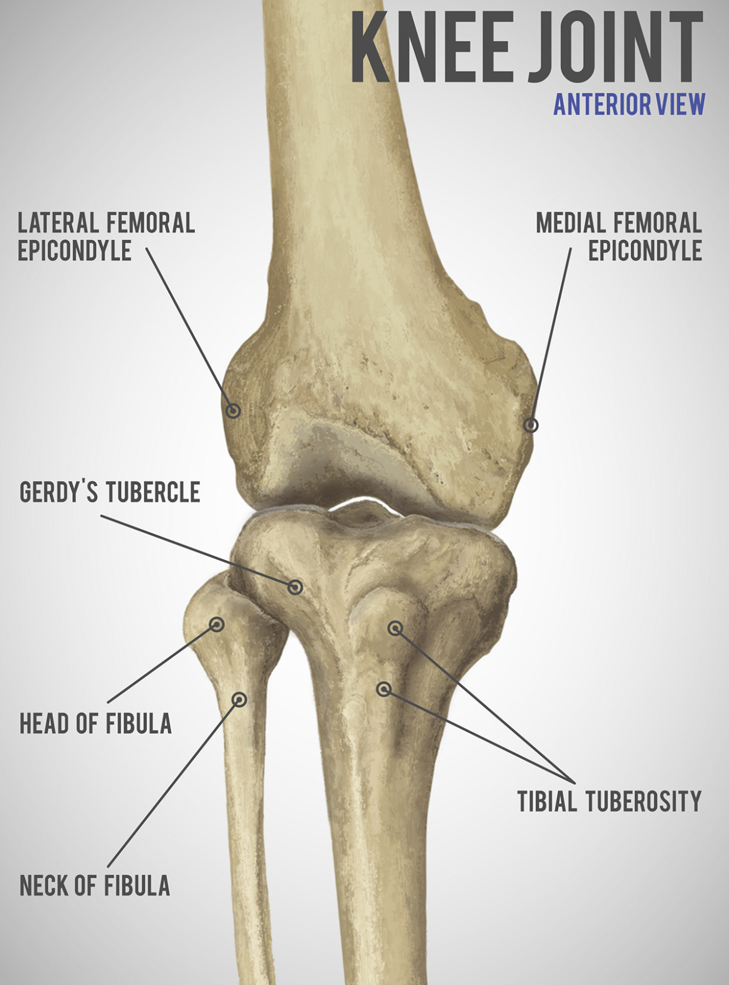
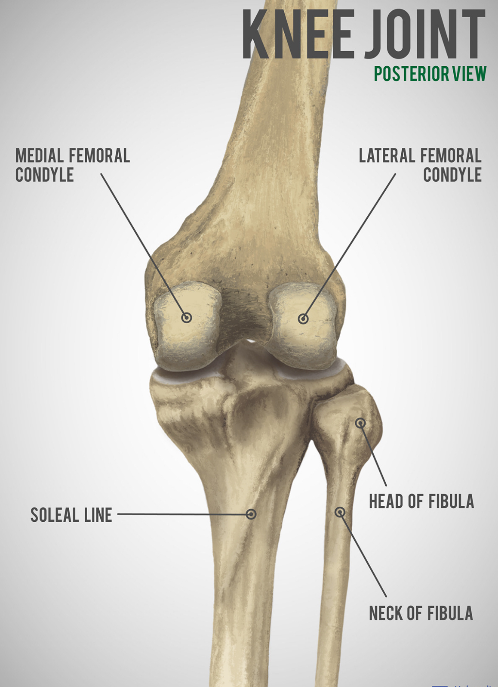

Slide 46
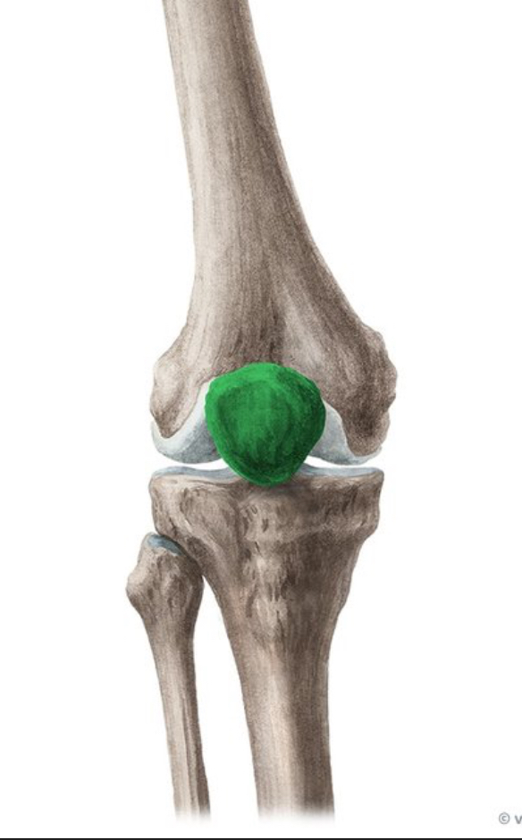
Patella
Sezamská kost v šlaše quadricepsu
Zvyšuje páku quadricepsu, chrání přední kloubní plochu femuru, tlumení sil
Palpace v leže na zádech, KOK v mírní semiflexi
Posun patelly mediálně/laterálně – hodnocení stability
superior/inferiorně . Hodnocení napětí quadricepsu, lig. Patellae
Rotace patelly – kontrola asymetrie, bolestivosti
Zhodnotit postavení patell

Slide 47
Patellofemorální syndromy
Bolest při sezení, běhu, schodech
Chondromalacie patelly
Změny na facies posterior, bolest a omezení pohybu
Dislokace patelly
Častěji laterálně, spojeno s oslabením mediálního retinacula a gluteus medius
Bakerova cysta
Výduť synoviální tekutiny v zadní jamce kolene
Poranění menisků
Rotace kolene při flexi, přímý náraz
Pozitivní McMurray/ Apley test
Poranění ligament
Testy
Gonartróza
Degenerativní kloubní změny
Traumatické změny, luxace

Slide 48
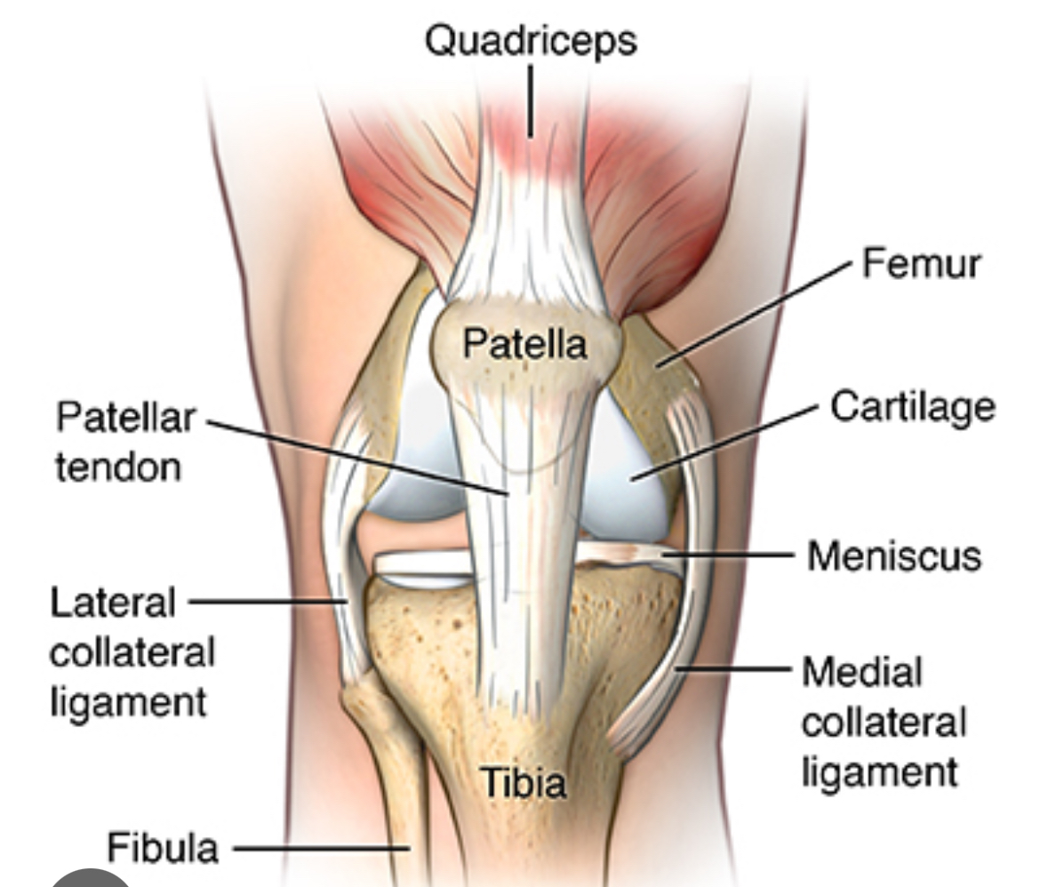
Ligamenta
Lig. Patellae
Apex patellae – tuberositas tibiae
Lig. Collaterale mediale (MCL)
Med. femur – tibia
Brání valgózní deformaci, napětí při FL a EXT
Lig. Collaterale laterale (LCL)
Lat. femur – caput fibulae
Brání valgózní deformaci, stabilita laterální str.
Lig. Cruciatum anterior (ACL)
Přední intercondylární plocha tibie – laterální condyles femuru
Brání posunu tibie dobředu, rotace kolene
Lig. Cruciatum posterior (PCL)
Zadní intercondylární plocha tibie – mediální condyles femuru
Brání posunu tibie dozadu, rotace kolene
Lig. Meniscofemorale
Zadní meniscus lateralis femuru – femur
Pomáhá stabilizovat meniscus lateralis

Slide 49
Svaly ovlivňující kolenní kloub
M. quadriceps femoris
Hamstringy
M. gastrocnemius
M. popliteus

Slide 50
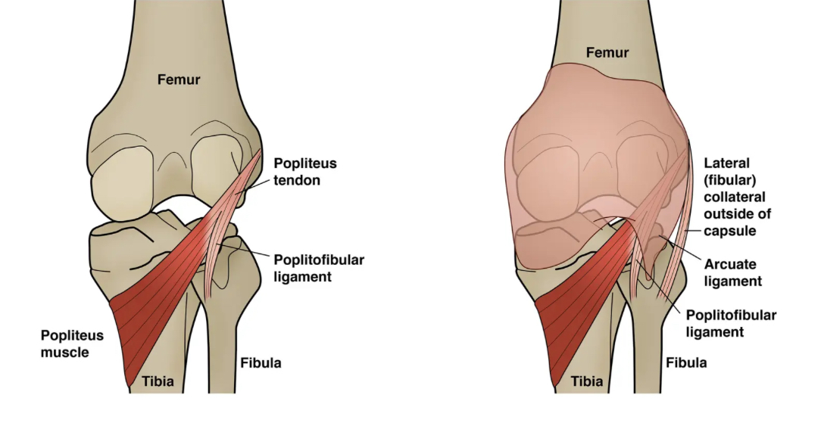
M. popliteus
Z: laterální condyles femuru (zadní), lig. Popliteum obliquum
Ú: posterior tibiae – proximálně
Fce: interní rotace tibie při flexi kolene, ,,odemknutí” kolene při začátku flexe, uvolňuje patella a femurotibiální kloub, pomáhá stabilizovat zadní část kolene
Palpace: leh na břiše, zadní mediální plocha proximální tibie, aktivace – FL KOK a VR tibie, palpace je hluboká

Slide 51
Klinické testy
Stability
Lachman test (ACL)
Posterior drawer (PCL)
Valgus/varus stress test (MCL/LCL)
Menisky
McMurray
Apley
Thessaly
Patella
Posun mediálně/laterálně
Posun superiorně/interiorně

Slide 52
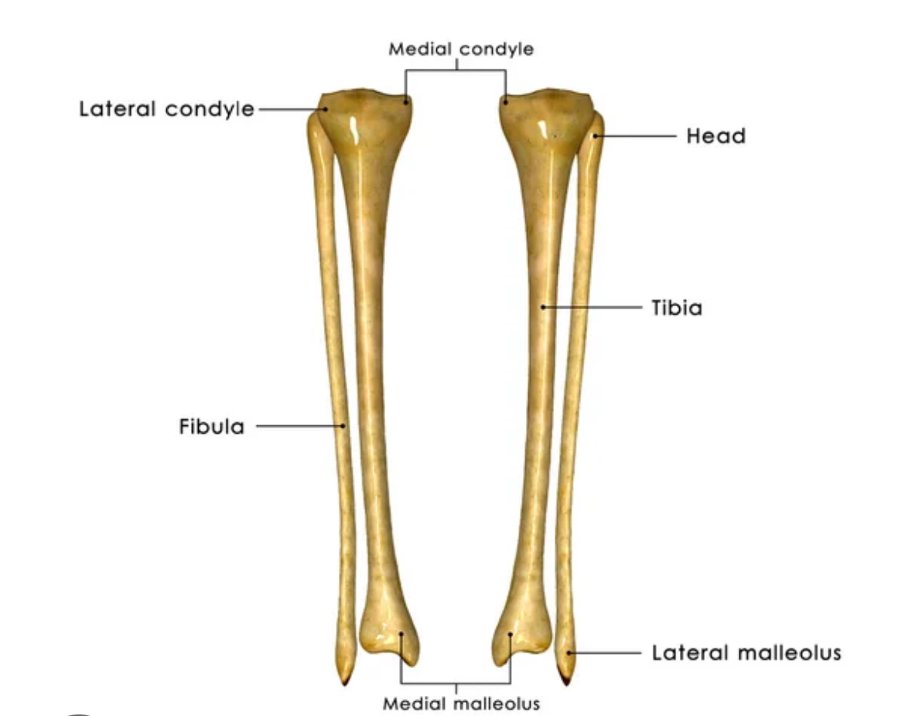
Tibia
Spojuje se proximálně s femurem, distálně s talem a laterálně s fibulou
Condylus medialis et lateralis, lze hmatat po stranách patelly
Tuberositas tibiae – hrbol pod patellou, úpon lig. patellae, Osgood-Schlater
Margo anterior tibiae – přední ostrý okraj, hmatý podél celé délky
Facies medialis – plocha bez svalů
Facies lateralis – částečně kryto m. tibialis anterior
Malleolus medialis – vnitřní kotník
Incisura fibularis – zářez pro spojení s fibulou laterálně
Pes anserinus – úponové místo (sartorius, gracilis, semitendinosus)

Slide 53
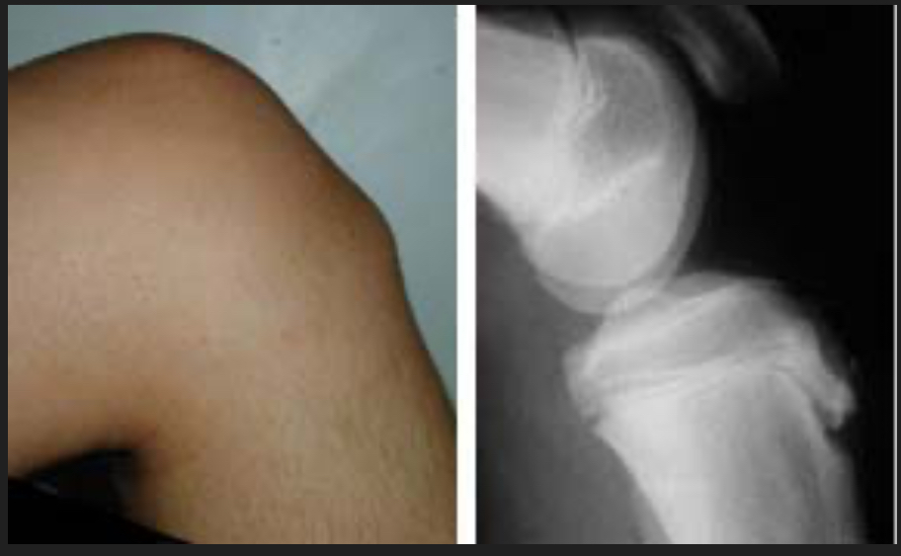
Osgood-Schlatter
Juvenilní osteochondropatie tibie
Přetížení úponu lig. Patellae na tuberositas tibiae
Typycky u adolescent během rychlého růstu a intenzivního sportu
Nadměrné napětí quadricepsu
Trvalý tah přes lig. Patellae
Mikrotraumata, zánět v obl. tuberositas tibiae
Prominence tuberositas tibiae
Odlehčit zátěž, snižit tah lig, patellae

Slide 54
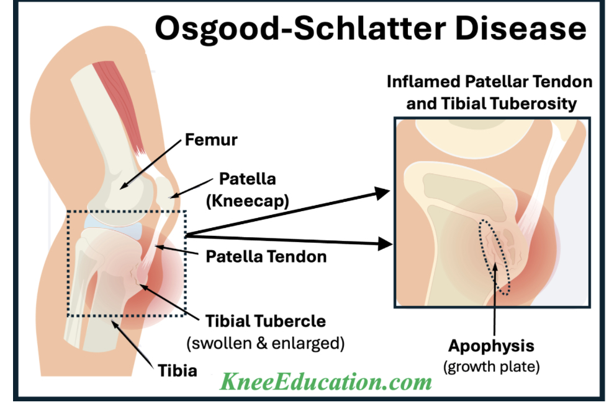

Slide 55
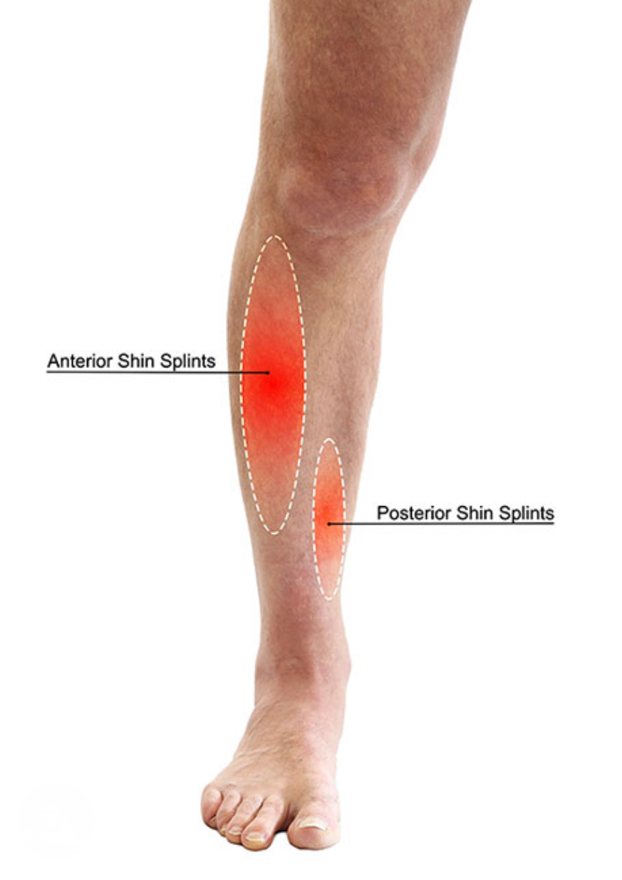
Shin splints
Periostitis tibiae – zánět okostice
Zánět periostu v obl. vnitřního nebo předního okraje tibie
Vniká v důsledku opakovaného přetížení svalů upínajících se na tibii – hl. m. tibialis posterior, m. soleus, m. tibialis anterior
Tupá, pálivá bolest, bolest při běhu, chůzi z kopce, skákání
Na dotek citlivý a někdy i zduřelý okraj tibie
Typické u běžců, tanečníků

Slide 56
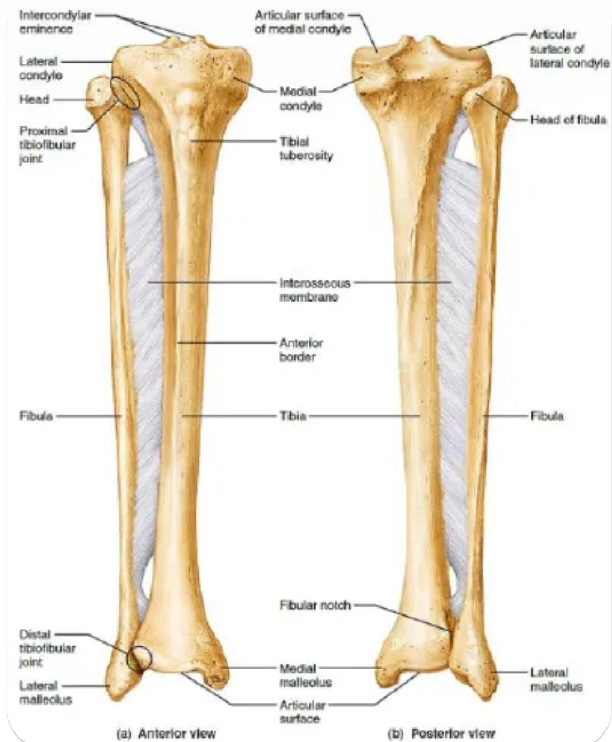
Fibula
Kost lýtková
Tenká, dlouhá kost laterálně od tibie
Caput fibulae – hmatná laterálně pod kolenem
Art. tibiofibularis
Úpony – m. biceps femoris, lig. Collaterale fibulare
Corpus fibulae – trojboký tvar
Úpony – m. peroneus longus et brevis, m. tibialis posterior, m. soleus
Malleolus lateralis – zevní kotník
Stabilizuje art. talocruralis
Úpony – lig. Talofibulare anterius et posterius, lig. calcaneofibulare

Slide 57
Blok nebo hypomobilita proximální tibiofibulární artikulace může ovlivnit mechaniku kolene i hlezna
Fibula se při dorzální FL nohy posouvá proximálně a při plantární FL nohy distálně
Časté patologie:
Luxace nebo subluxace caput fibulae – může dojít k podráždění n. peroneus communis (parestezie na dorsu, osl. dorzální FL nohy)
Iritace nebo útlak n. peroneus communis - ,,padající noha”
Fraktury fibuly, typická malleolus lateralis (při podvrtnutí), Maisonneuve fr.
Syndesmóza (lig. Tibiofibulare anterius/posterius) – časté poranění u distorze ,,high ankle sprain”
Zánět periostu fibuly – méně častý, při chron. přetížení peroneálních svalů

Slide 58
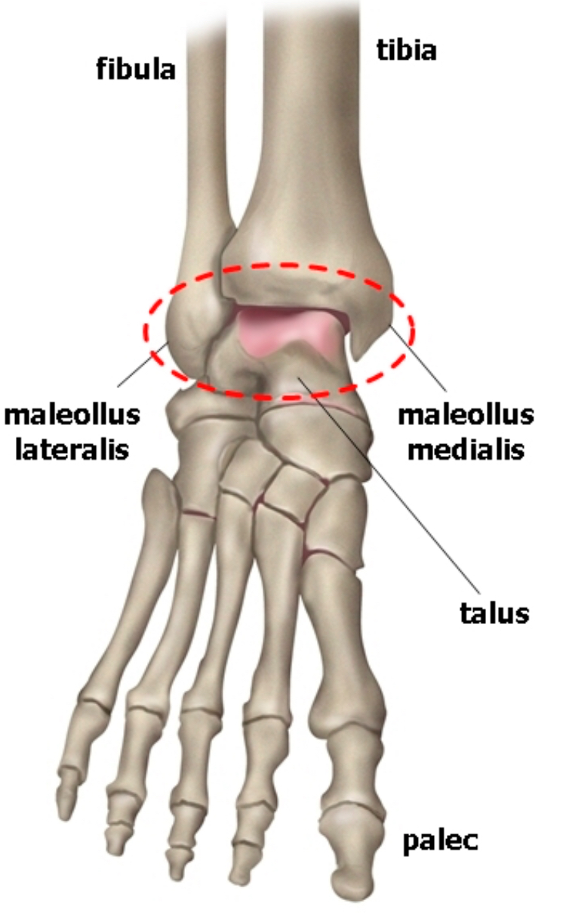
Hlezno
Hlezno:
Tibia – malleolus medialis
Fibula – malleolus lateralis
Thalus – kost hlezenní
Calcaneus – kost patní
Tuber calcanei – úpon Achillovy šlachy
Naviculare – mediálně před talem (hmatná pod tuberositas navicularis)
Cuboideum – laterálně před calcaneem
Cuneiforme mediale/intermedium/laterale
Metatarsalia I-V
Phalanges

Slide 59
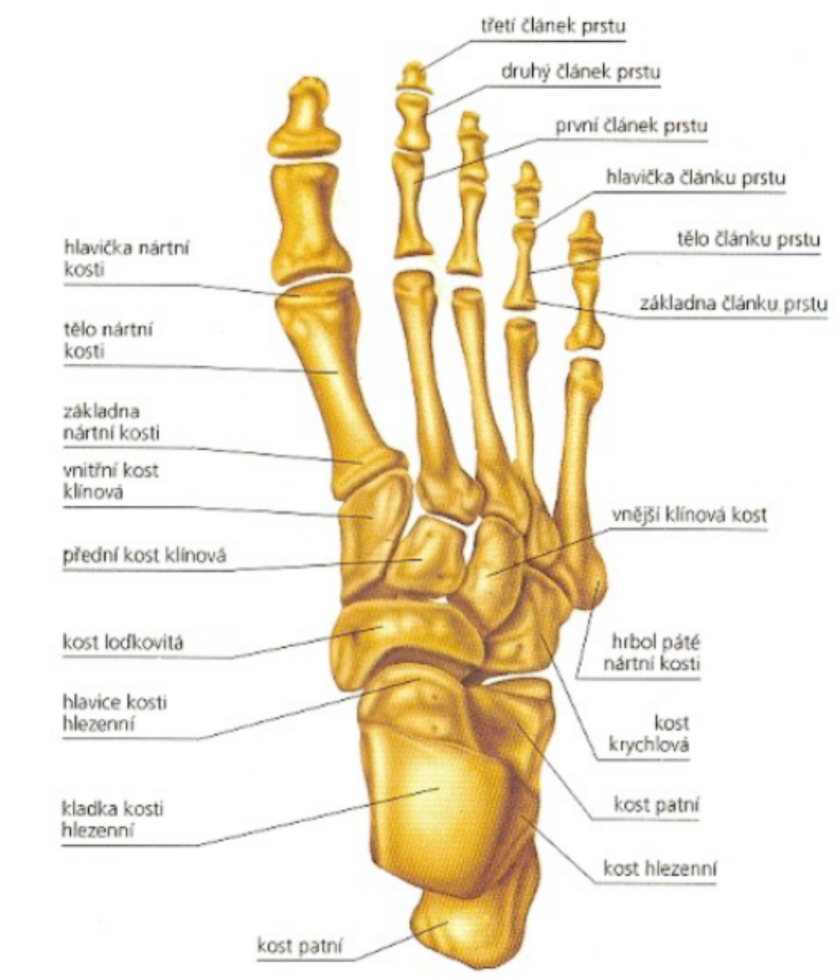

Slide 60

Tibia – malleolus medialis

Slide 61

Fibula – malleolus lateralis

Slide 62

Thalus – kost hlezenní

Slide 63

Calcaneus – kost patní

Slide 64

Naviculare
– mediálně před talem (hmatná pod tuberositas navicularis)

Slide 65

Cuboideum

Slide 66

Cuneiforme mediale/intermedium/laterale

Slide 67

Metatarsalia I-V

Slide 68


Slide 69

Phalanges

Slide 70




